Slide 1
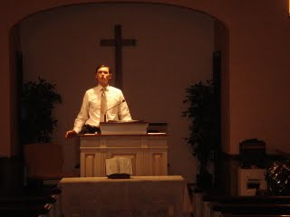
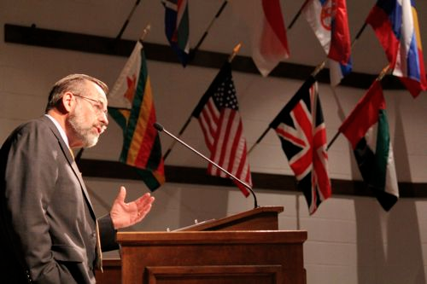
Номлох Ухаан:
Библи Тайлахуйн Урлаг
Номлох Ухаан 1
Хичээлийн төлөвлөгөө
Др. Рик Гриффит, Сингапур Библийн Коллеж
www.biblestudydownloads.com
Dr Alan Stanley, Mueller School of Ministries, Australia

Slide 2
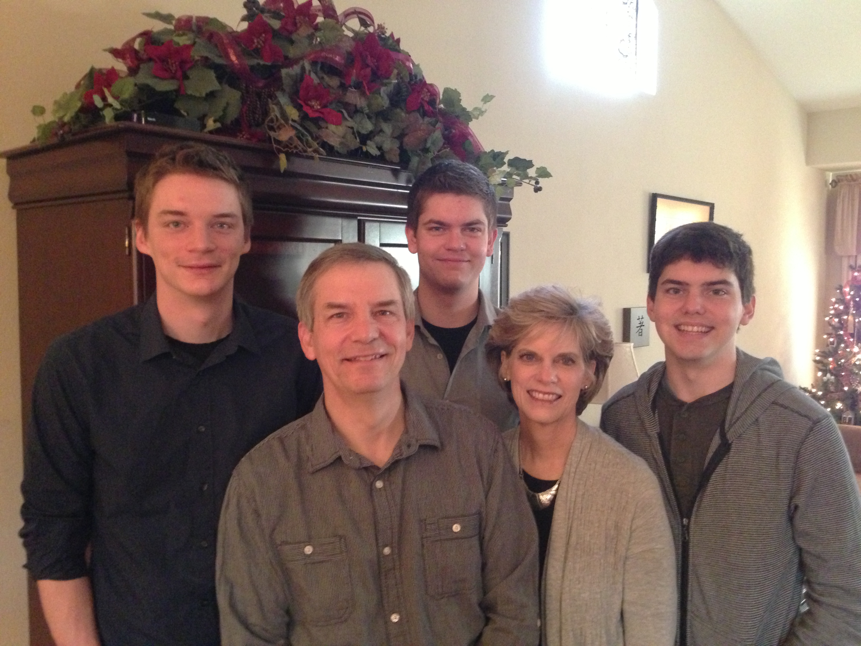
Гриффитийн Гэр бүл
2012 оны 12
Курт
26
Стефен
23
Жон
20
6
Сюзан
Рик
Notes:
SUSAN: God continues working in our family as we see Him work in our three sons. Our two older ones work in Seattle and our youngest (John) is in his first year at Biola University in Southern CA. We lived in the USA his first semester, pretending that he needed us until we returned to Singapore on January 5.

Slide 3
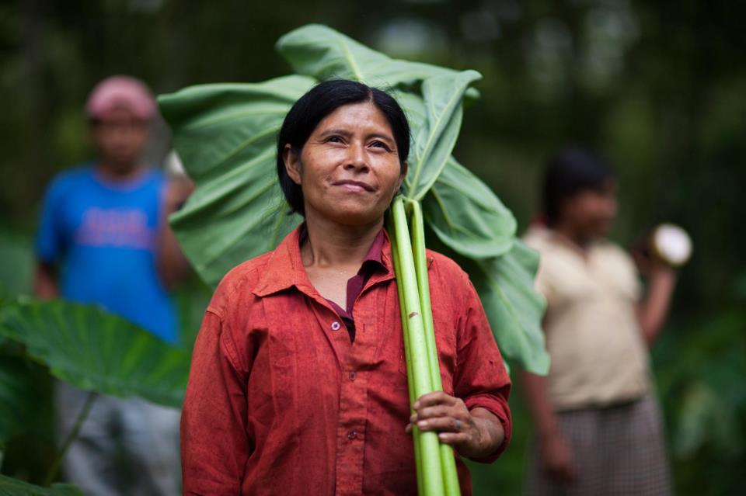
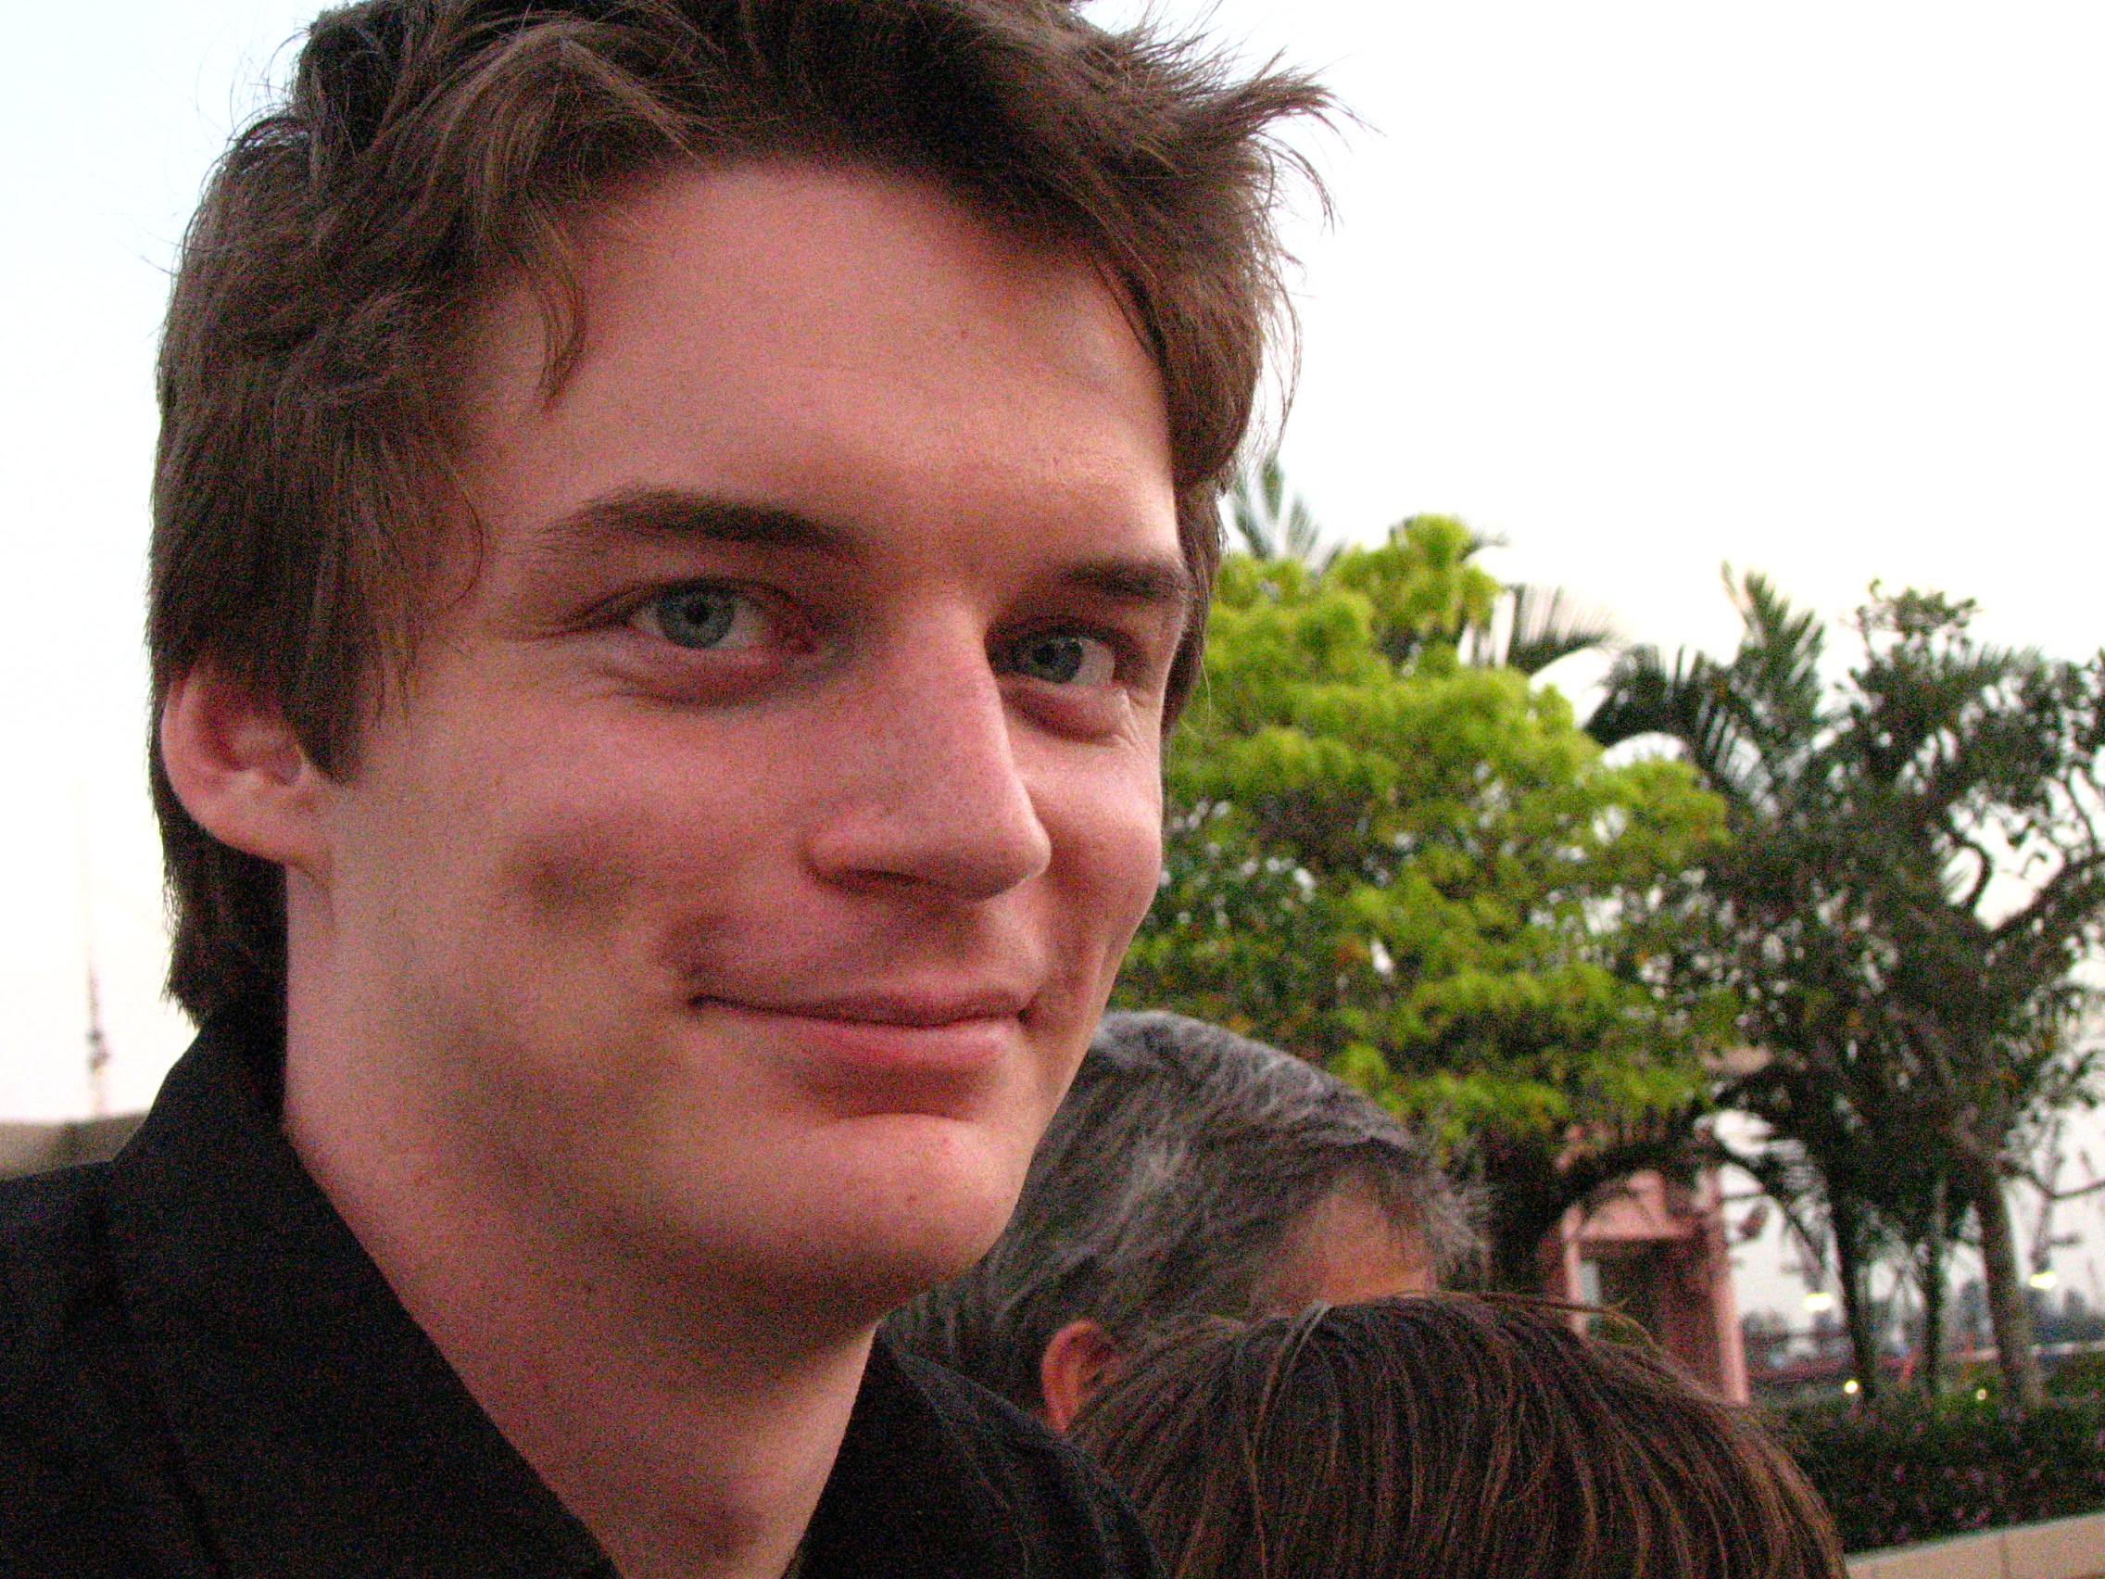

Курт маркетинг ба IT-н ажил хийдэг
6
Агрос Интернэйшнл: Газар Найдвар Амьдрал

Slide 4
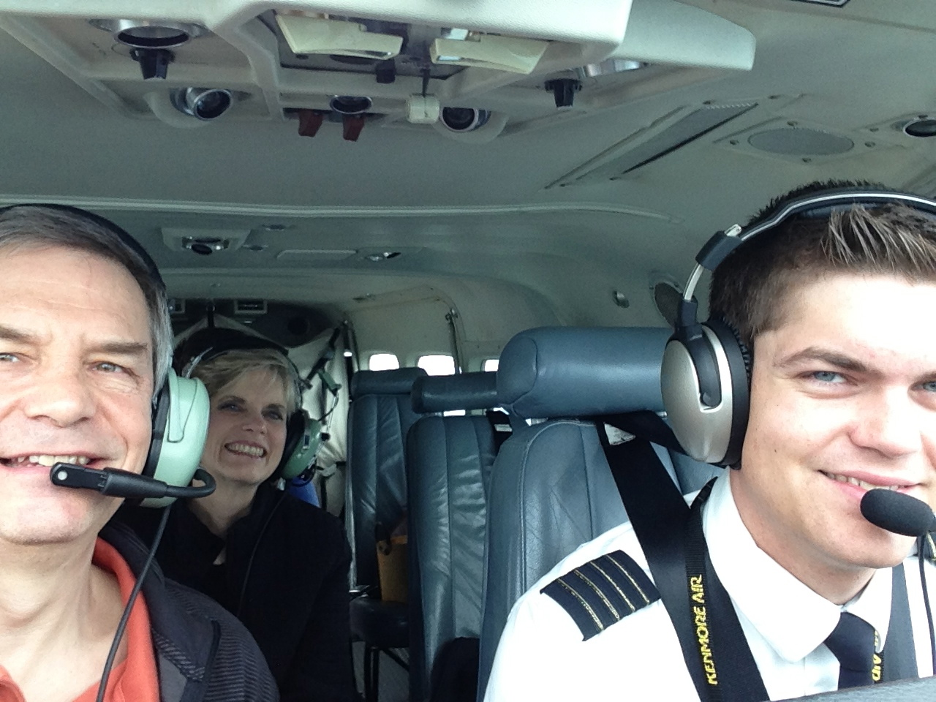
Стефен Нисгэгч

Slide 5
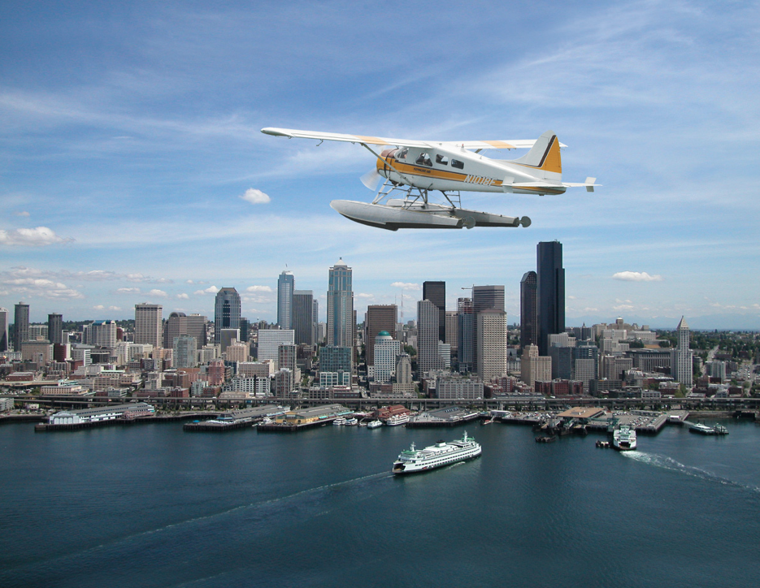
Stephen the Pilot

Slide 6
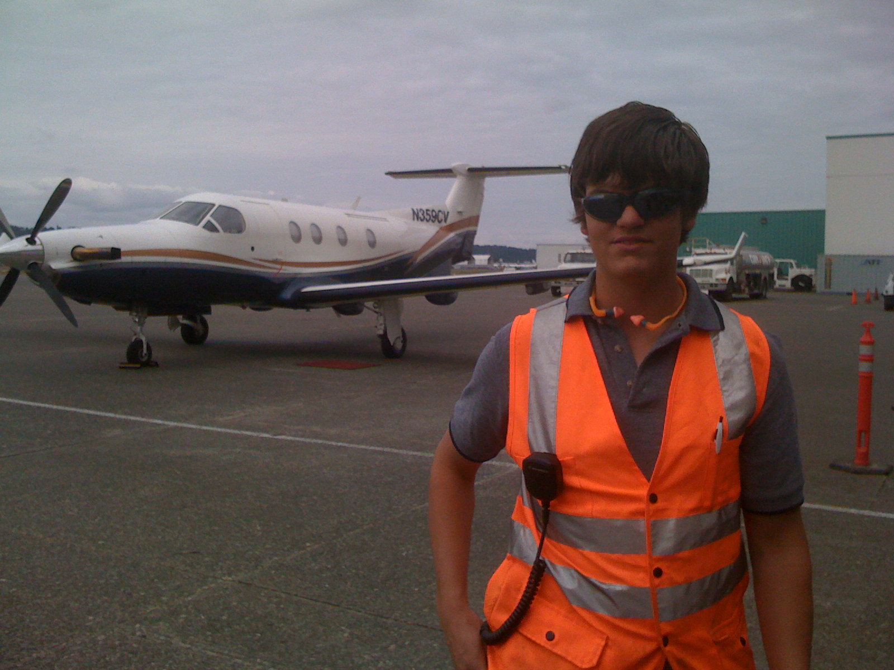
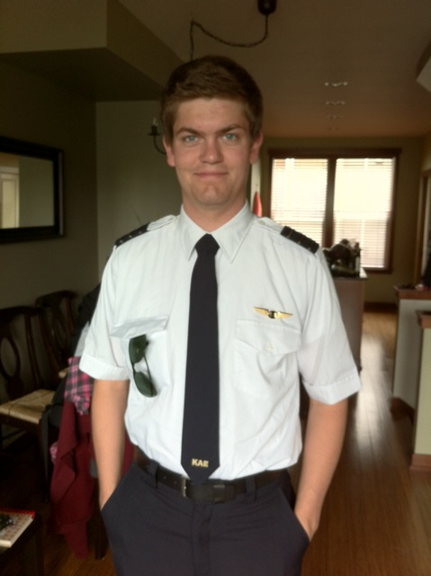
Стефен Сеатлийн Боенгийн Талбар дахь Кенмоур Агаарын Тээврийн компанид ахмад
6

Slide 7
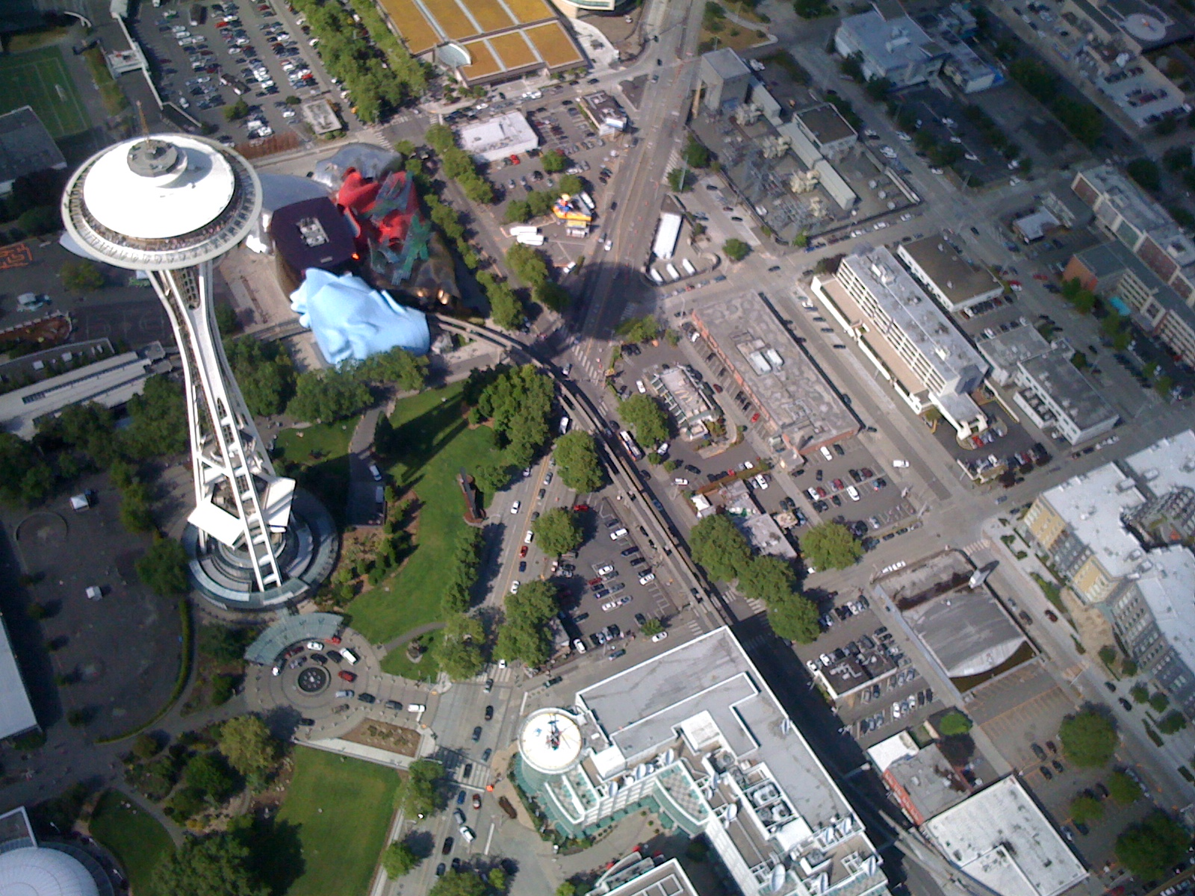
Сеатл дээгүүр
6

Slide 8
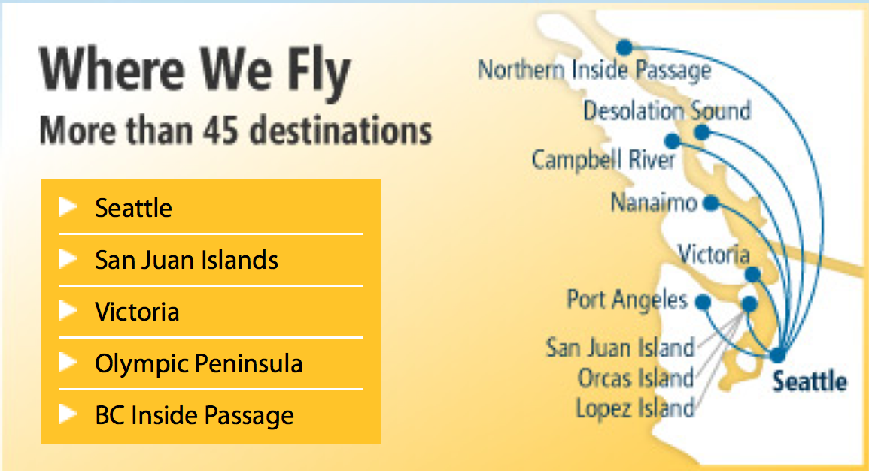
Стефен Кенмоур агаарын тээврийн Сан Жуан арлууд руу нислэг хийдэг
Хаашаа нисдэг?
45 гаруй нислэгийн маршруттай
6
- СЕАТЛ
- САН ЖУАН АРЛУУД
- ВИКТОРИА
- ОЛИМПИК ХОЙГ
- ДОТООД ЗАМУУД

Slide 9
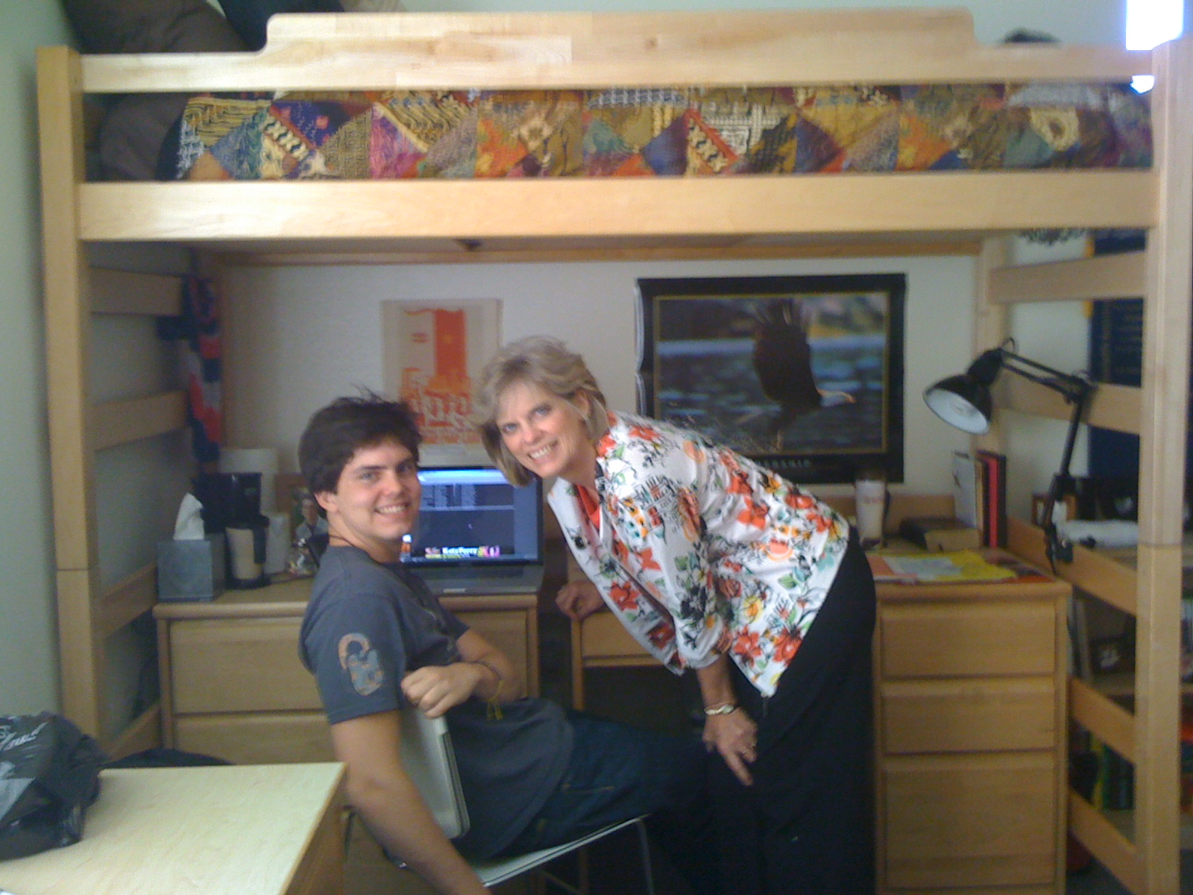
Жон, Биола Их Сургуульд

Slide 10
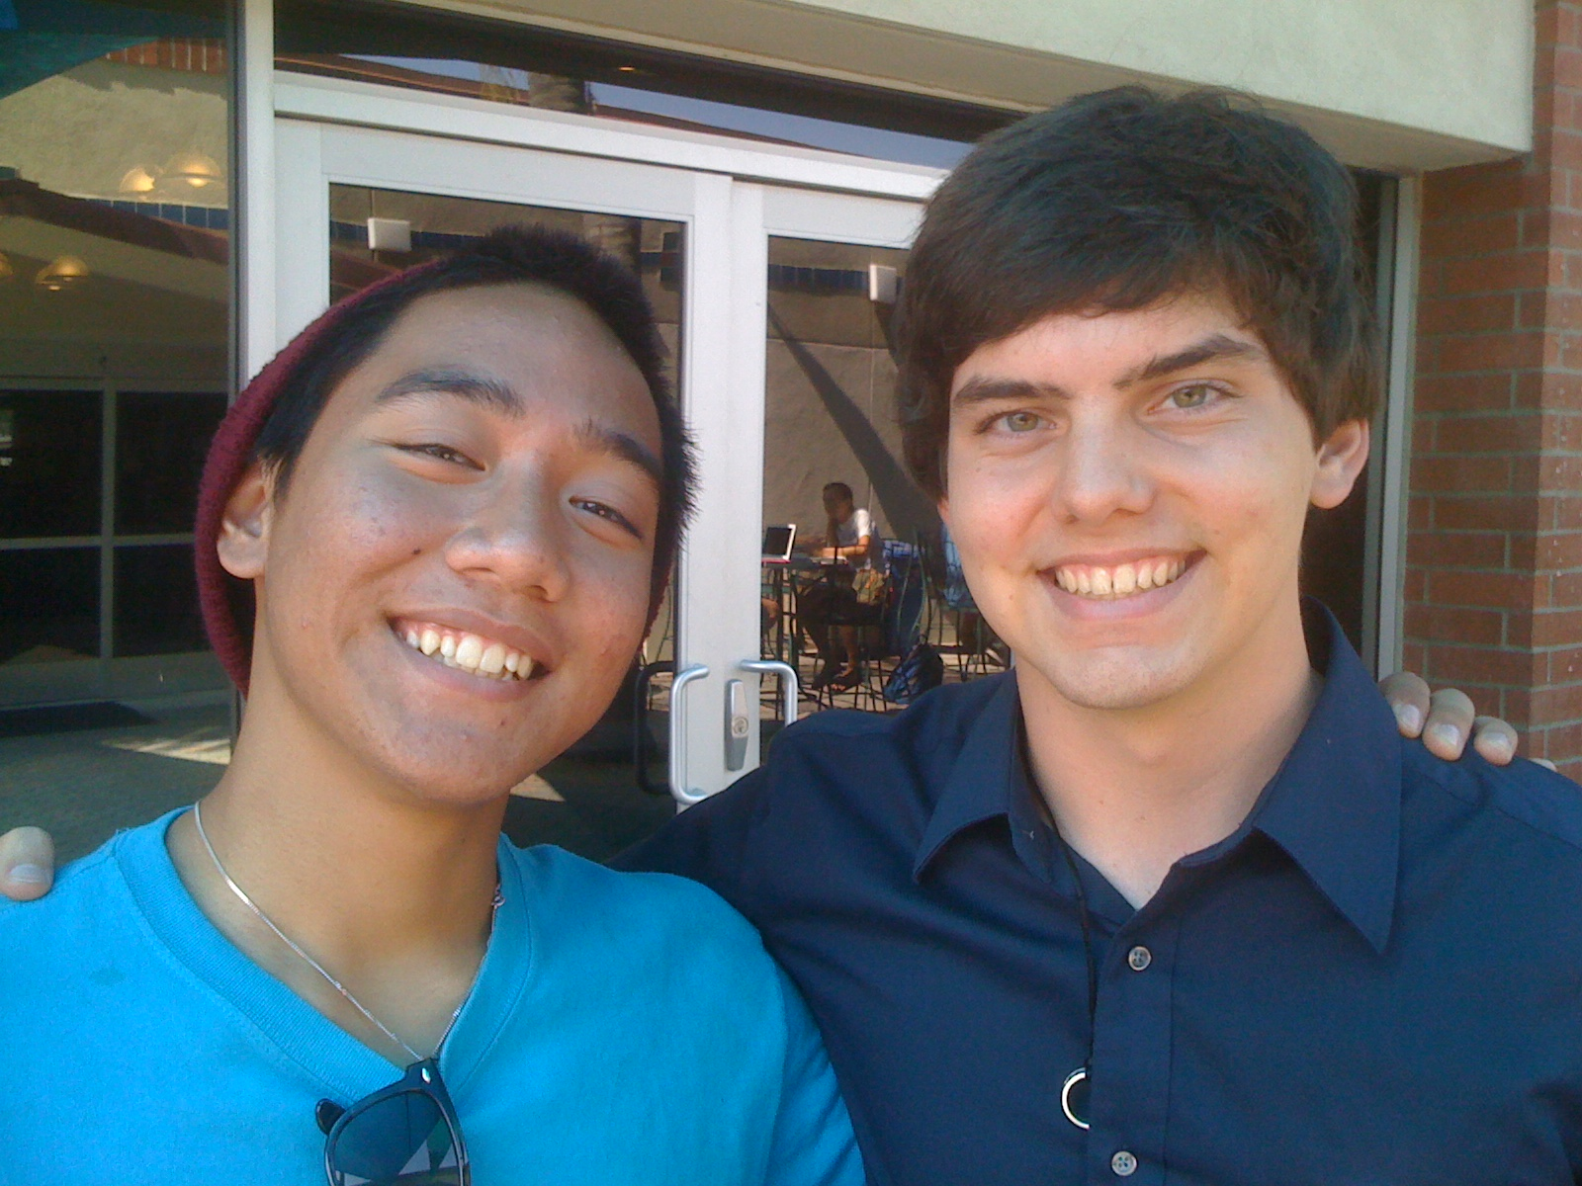
John at Biola University

Slide 11

Манай Илгээлтийн Байгууллага…
“ДЭЛХИЙД ХӨРӨНГӨ ОРУУЛАХУЙ” НЭРТЭЙ БАЙГУУЛЛАГА
УРИА: САЙН МЭДЭЭНИЙ ХӨДӨЛГӨӨНИЙ ГЛОБАЛ ХУРДАСГУУР

Slide 12
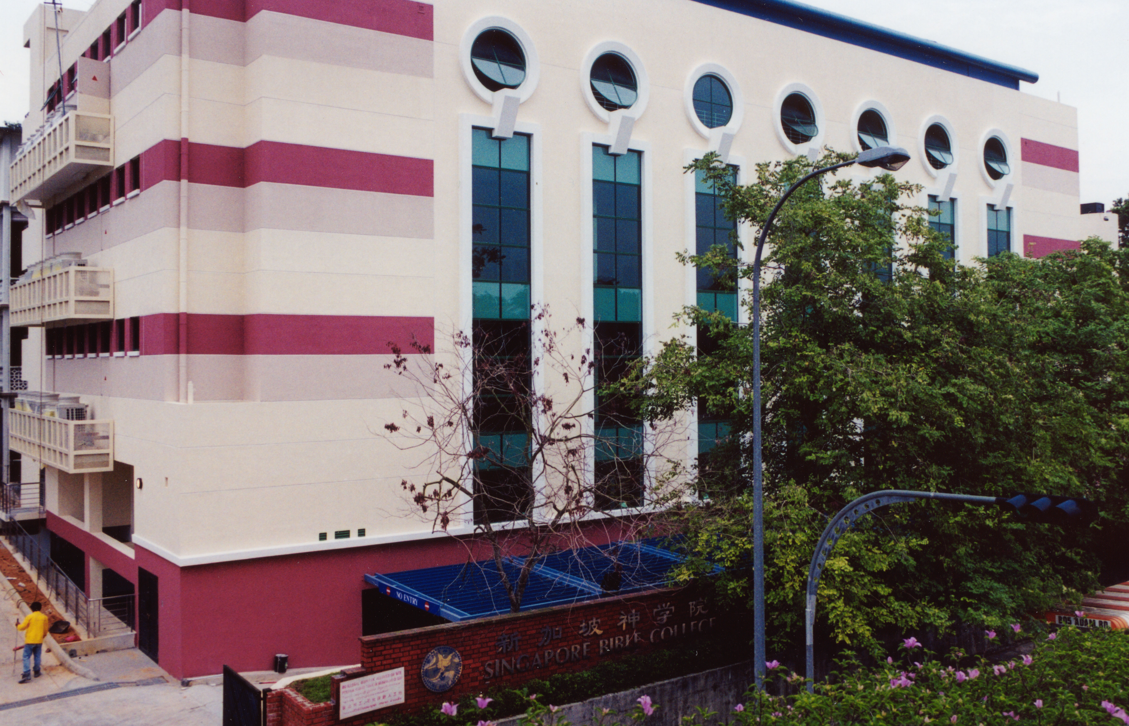
СИНГАПУР БИБЛИ КОЛЛЕЖ
Notes:
I’ve served as a seminary professor with 30 other faculty at Singapore’s largest training school: Singapore Bible College

Slide 13
SBC Курс I хичээл
(Англиар • Бахаса • Хятад)
Танилцуулахуй
ХГ ШГ
Түүхэн нөхцөл байдал
ХГ-ний ертөнц ШГ-ний ертөнц
Теологи
Чуулган Сүнс Ирээдүй
Номлохуй
Hомлох Ухаан 1 Номлох Ухаан 2
Notes:
I get to teach these leaders every book of the Bible in survey courses, plus backgrounds to both the OT and NT, three areas of theology, and how to preach.

Slide 14
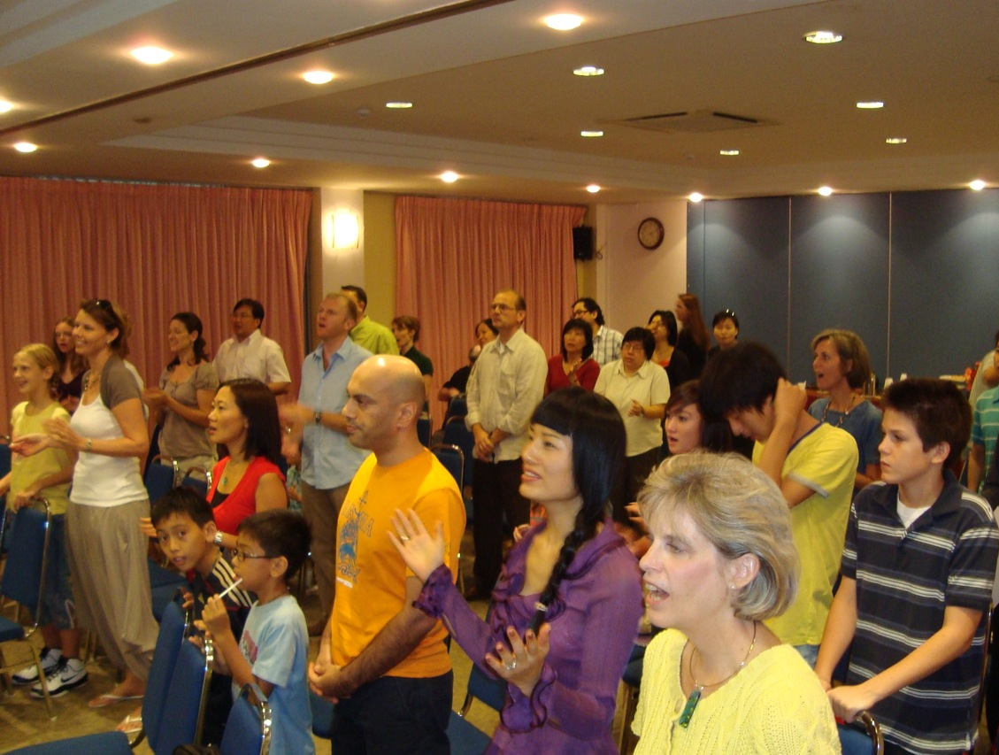

Our People
Кроссроад Олон Үндэстний Чуулган
8 үндэстний 37 хүмүүс

Slide 15
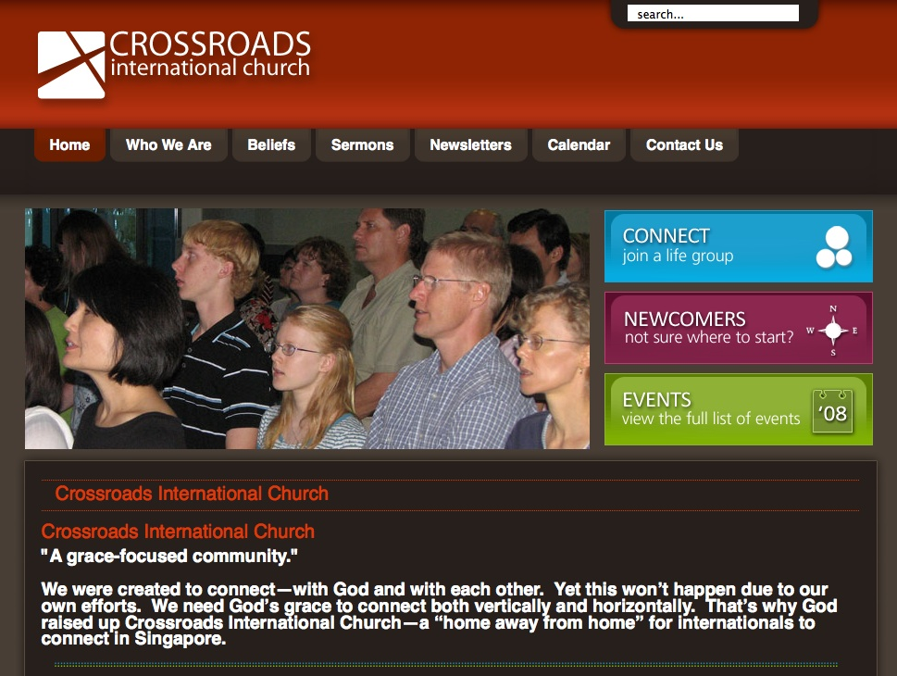


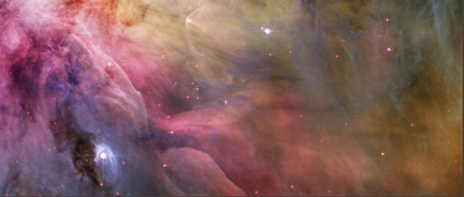


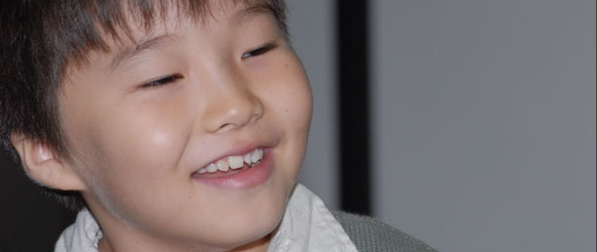
www.cicfamily.com
Кроссроадс Олон Үндэстний Чуулган
“Нигүүлсэл-төвтэй бүл
Бид Бурхан болон бусадтай холбоотой байхаар бүтээгдсэн. Гэвч энэ нь бидний хүчин чармайлтаар тэр болгон болдоггүй. Бидний босоо ба хөндлөн харилцаанд Бурханы нигүүлсэл бидэнд хэрэгтэй. Тийм болохоор Бурхан Кроссроадс Олон Үндэстний Чуулганыг байгуулсан. Сингапурт холбоотой байхыг хүсэн бусад үндэстнийхэнд “гэрээс алс байх гэр” байх болно.

Slide 16
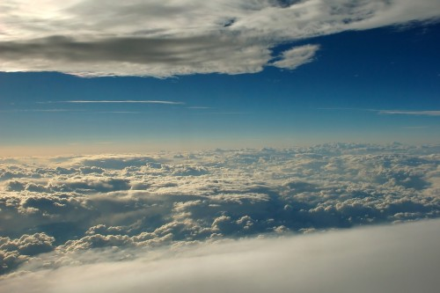
Бурханы Үгийн Хүч чадал (Иса 55:8-9)
“Учир нь Миний бодол санаанууд бол та нарын бодол санаа биш.
Миний зам нь та нарын замаас өөр” гэж ЭЗЭН айлдаж байна.
⁹Тэнгэр нь газраас өндөр байдаг шиг,
Миний зам та нарын замаас,
Миний бодол та нарын бодлоос өндөр билээ.

Slide 17

Бурханы Үгийн Хүч чадал (Иса 55:10a)
“Бороо, цас тэнгэрээс бууж ирээд,
газрыг услахгүйгээр буцдаггүй шиг,

Slide 18
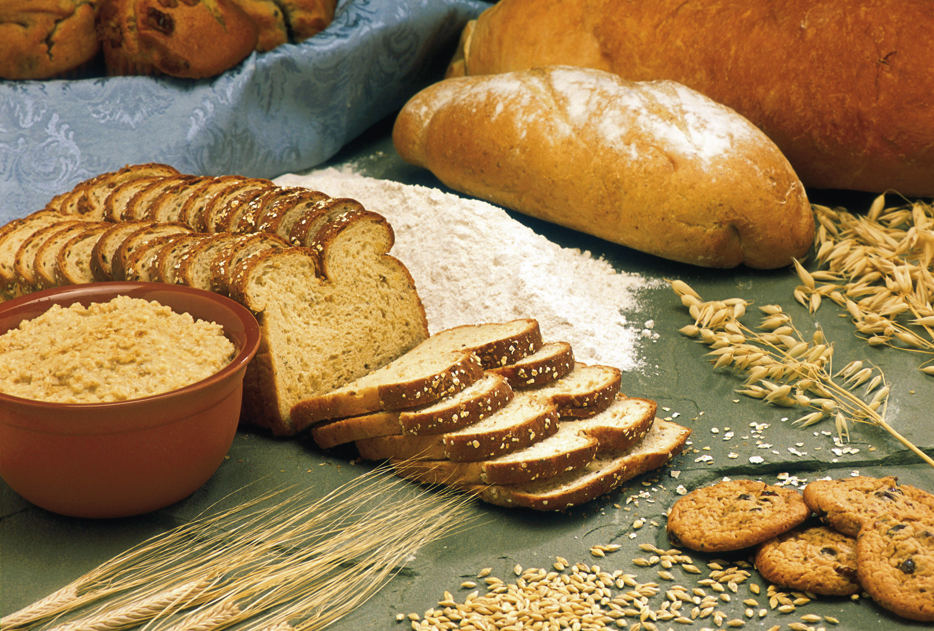
Бурханы Үгийн Хүч чадал (Иса 55:10б)
“харин газрыг ургуулж цэцэглүүлж, тариачинд үрийг,
идэгчид талхыг нь хангадаг.

Slide 19
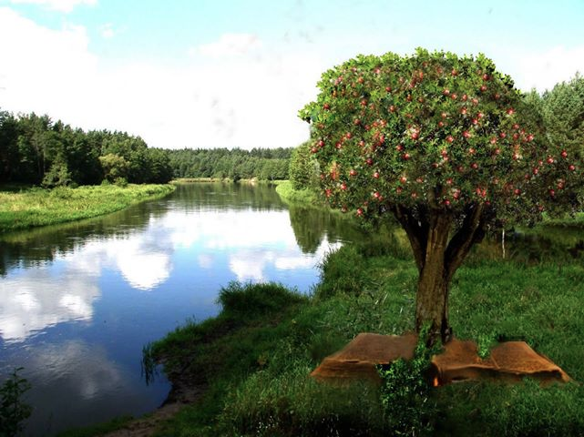
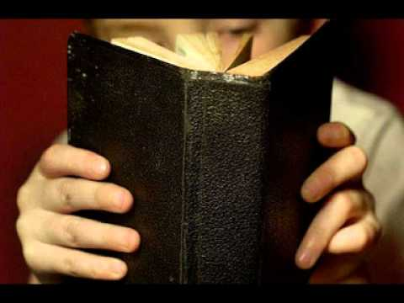
Бурханы Үгийн Хүч чадал (Иса 55:11)
Миний амнаас гарсан Миний үг хүслийг минь гүйцэтгэхгүйгээр,
илгээсэн зорилгыг минь хэрэгжүүлэхгүйгээр Над уруу хоосон буцаж ирэхгүй.

Slide 20

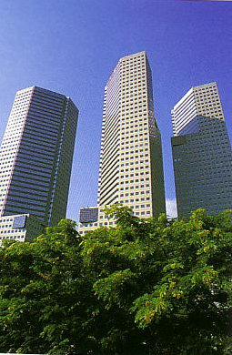
Our Course Goal
Бидний зорилго: Хооронд нь гүүр болох!

Slide 21

Хичээлийн тойм
v
Илчлэлт номлол бэлтгэх үе шатийг сурна, Үүнд:
  Тайлбарын гол санааг олж авах текстийн зөв тайлал,
  Номлох санааг гаргаж авах,
  Хэлэх үгээ тоймлох,
  Дэмнэх материал нэмэх (хэрэгжүүлэлт, жишээ, шилжилт, танилцуулга, дүгнэлт г.м.),
  Гар бичмэл, мөн
  Яг номлох хоёр номлол, нэмэлт хоёр богино яриагаар дуусгана.
Номлох хуваарь болон онцгой номлол (хүүрнэл, сэдэвчилсэн, монолог, сайн мэдээний, хурим ба оршуулгын) зэрэг нь Номлох ухаан 2.

Slide 22


Хичээлийн зорилт
v
Хичээлийн төгсгөлд дараахыг сурах ёстой…
A. Илчлэлт номлол юу бас яагаад хэрэгтэй
Тайлал ба номлох тоймны хэлбэр
Танилцуулга, бие, дүгнэлтийн тайлбар
Номлох итгэл олж авч эхлэх
Үр дүнтэй жишээ сонгож, зохион байгуулах
F. Бичээсээс наалдацтай хэрэгжүүлэлт хийх
G. Номлолоо үнэлүүлж сайжруулах
H. Захиа ба хүүрнэл жанраас номлох (“юу”)
I. Үнэн, сонирхолтой, тодорхой, ашигтай номлол (үндсэн зорило 25-р хуудас) номлох (“хэрхэн”) .

Slide 23
Дөрвөн зорилт:
Номлол …
25
Үнэн
Сонирхолтой
Тодорхой
Ашигтай

Slide 24



Хичээлийн шаардлага
v
Уншлага (10%)

Slide 25

Таны анхны унших даалгавар
Энэ 20-хуудас ном дараагийн хичээлд

Slide 26
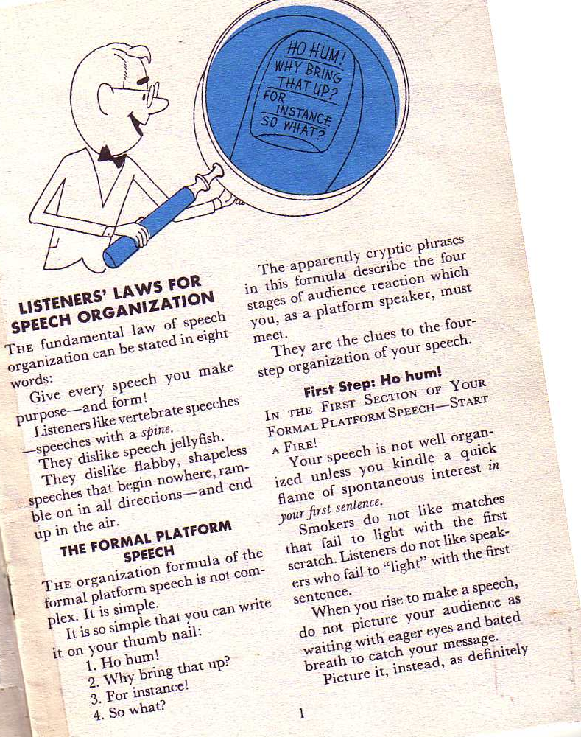
Бордений зарчим
10-11
Ярианы урлагийн үндсэн хуулийг найман үгээр дурьдаж болно:
Ярих үг болгондоо зорилго ба хэлбэр тавьж өг!
Ричард Борден, Санаагаа хэрхэн дамжуулах, 1

Slide 27
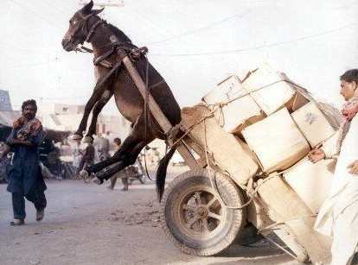
SBC Хичээлийн шаардлага
v
Уншлага(10%)
Төсөл (15%)

Slide 28



Бусдад хэрхэн номлохыг бас заацгаая!
"Олон гэрч нарын өмнө надаас сонссон зүйлсийг бусдад заах чадвартай итгэмжит хүмүүст даатга" (2 Tимот 2:2).
Дагалдагч
Паул
Тимот
Итгэмжит хүмүүс
Бусад

Slide 29
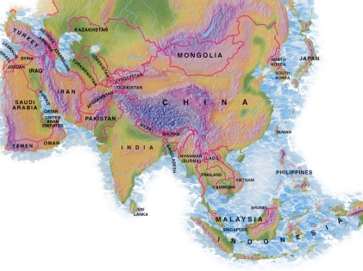
ЗААХ ҮЙЛЧЛЭЛ 1997-2013
УЛААН = БИ ЭНЭ ХИЧЭЭЛИЙГ ЗААЖ БАЙСАН ОРНУУД
МОНГОЛ
ИОРДАН
СОЛОНГОС
ХЯТАД
НЕПАЛ
МЯАНМАР
ЭНЭТХЭГ
ТАЙЛАНД
ВЬЕТНАМ
МАЛАЙЗ
ШРИ ЛАНКА
СИНГАПУР
ИНДОНЕЗ
Notes:
From 1997-July 2013 God has seen fit to grant me the privilege to train pastors in 12 other countries on 50 trips. I have taught Homiletics in 8 of these.

Slide 30

biblestudydownloads.com
Библийн хичээл татан авах

Slide 31
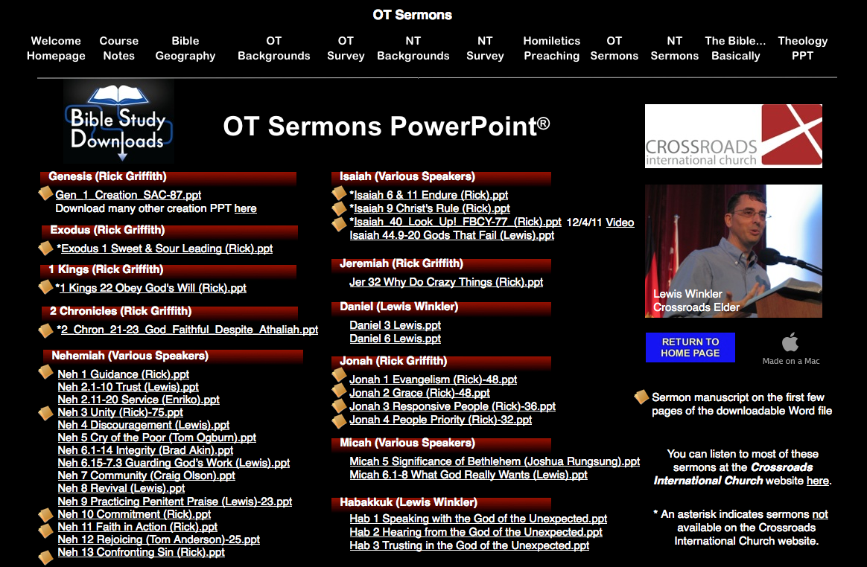
OT Sermons PPT
ХГ НОМЛОЛ ТОЛИЛУУЛГА
biblestudydownloads.com

Slide 32
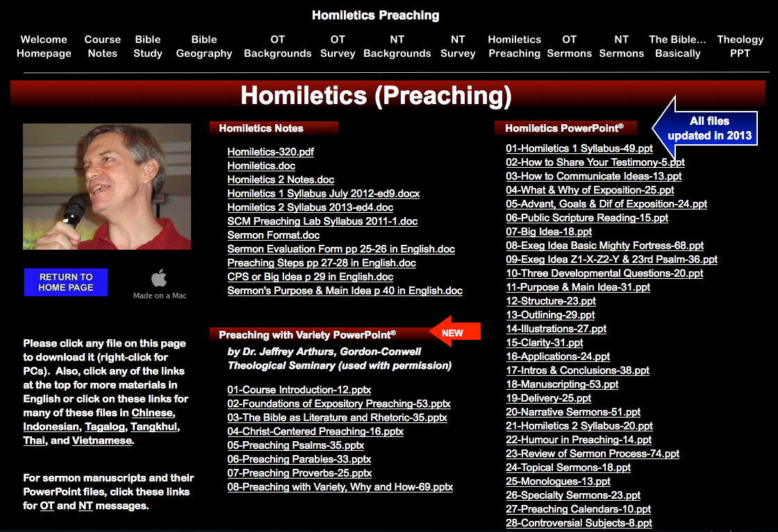
Homiletics PPT
НОМЛОХ УХААН, НОМЛОЛУУД
biblestudydownloads.com

Slide 33
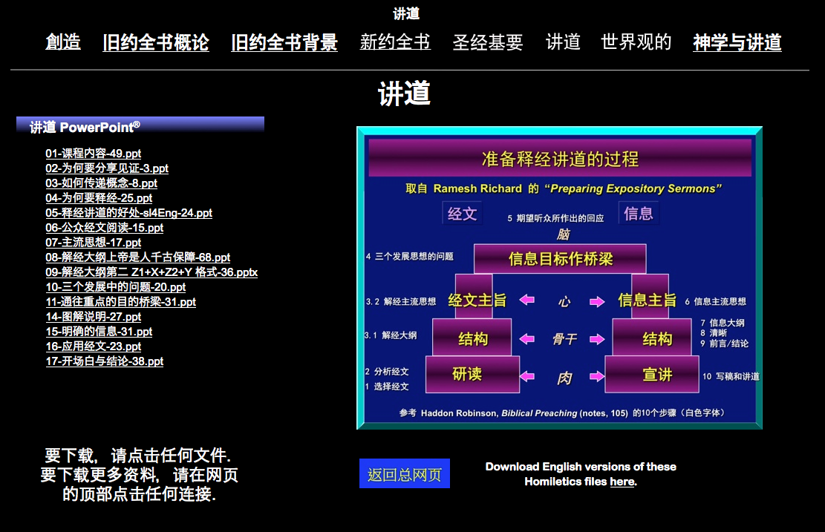
Chinese Homiletics PPT
ХЯТАД ХЭЛЭЭРХ
biblestudydownloads.com

Slide 34
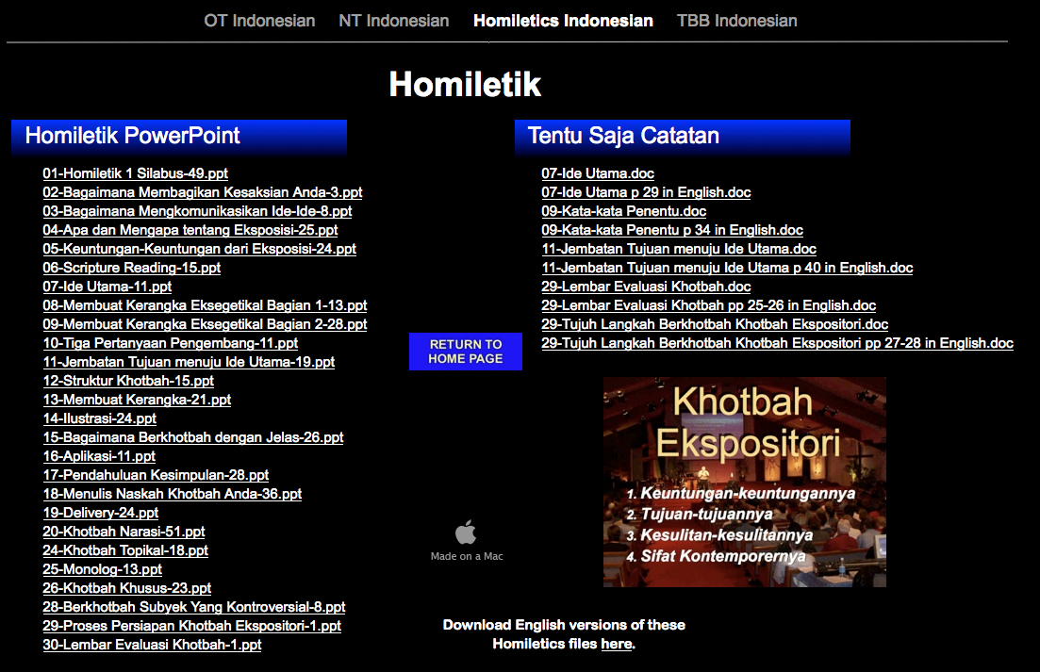
Indonesian Homiletics PPT
БАХАСА ХЭЛЭЭР
biblestudydownloads.com

Slide 35
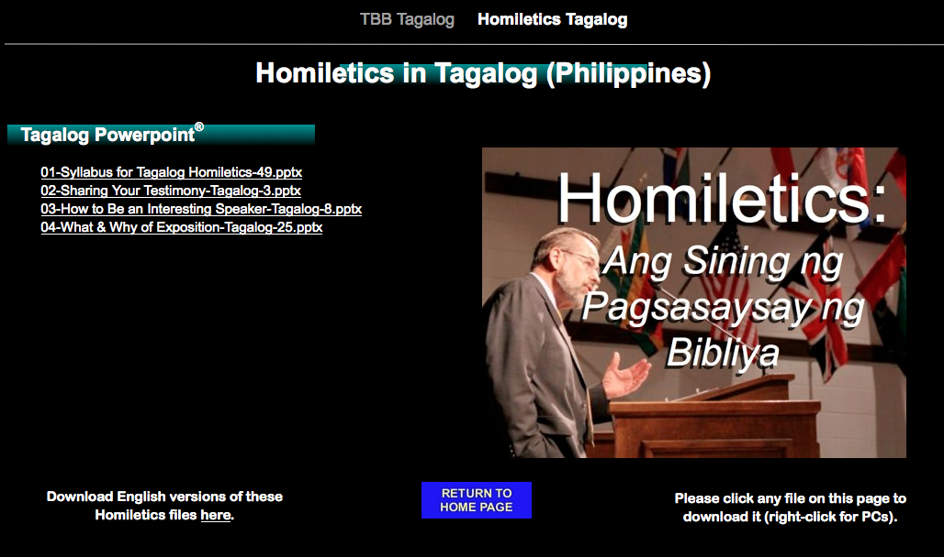
Tagalog Homiletics PPT
ФИЛИППИН ТАГАЛОГ ХЭЛЭЭР
biblestudydownloads.com

Slide 36
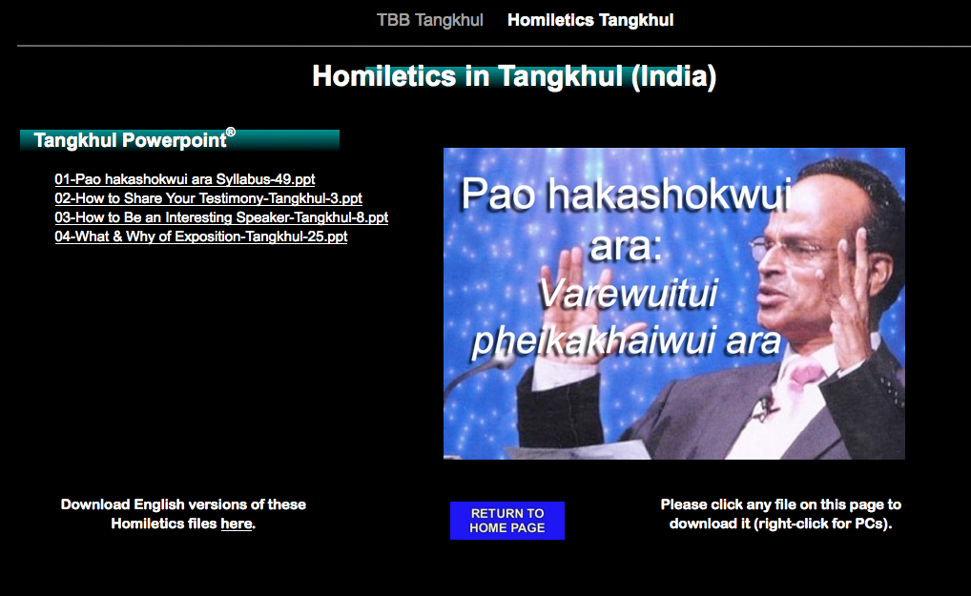
Tangkhul Homiletics PPT
ЭНЭТХЭГ ТАНГКУЛ ХЭЛЭЭР
biblestudydownloads.com

Slide 37
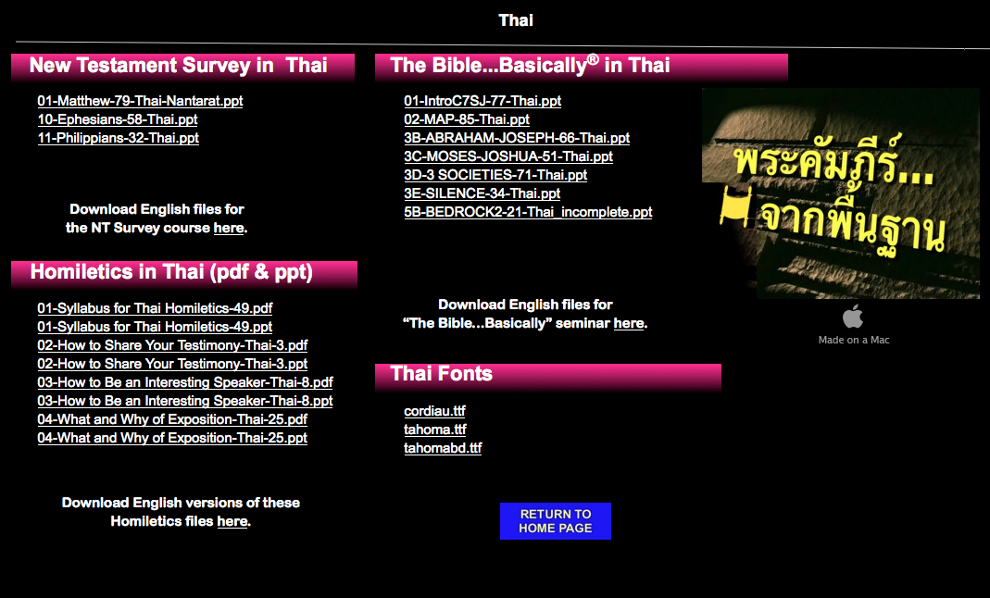
Thai Homiletics PPT
ТАЙЛАНД ХЭЛЭЭР
biblestudydownloads.com

Slide 38
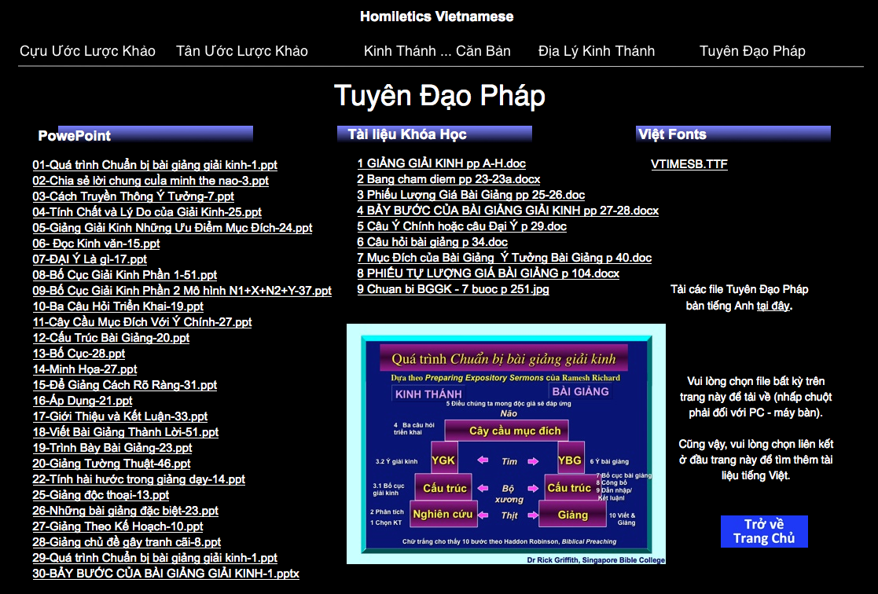
Vietnamese Homiletics PPT
ВЬЕТНАМ ХЭЛЭЭР
biblestudydownloads.com

Slide 39
SBC Хичээлийн шаардлага
vi
Уншлага (10%)
Төсөл (15%)
Даалгавар (25%)

Slide 40

12 Бичих даалгавар
vii
Эдгээр нь таныг ярианд бэлтгэнэ

Slide 41
Яагаад гэрчлэл хуваалцах вэ?
16
Өөрийнхөө тухай ярих амархан
Та өөрөө мэргэжилтэн
Сайн мэдээний боломж
Др. Рик Гриффит, Сингапур Библи Коллеж
www.biblestudydownloads.com

Slide 42
Гэрчлэлийн хөврөл
16
Итгэсний дараа:
Таны бодол
Онцгой өөрчлөлт
Бодитой бай!
Итгэх үед:
Юу тохиолдов
Юунд итгэсэн
Бодитой бай!
Итгэхээс өмнө:
Таны бодол
Таны үйлдэл
Бодитой бай!
Байнга
нэг сэдвээ
хэвээр байлгана!

Slide 43
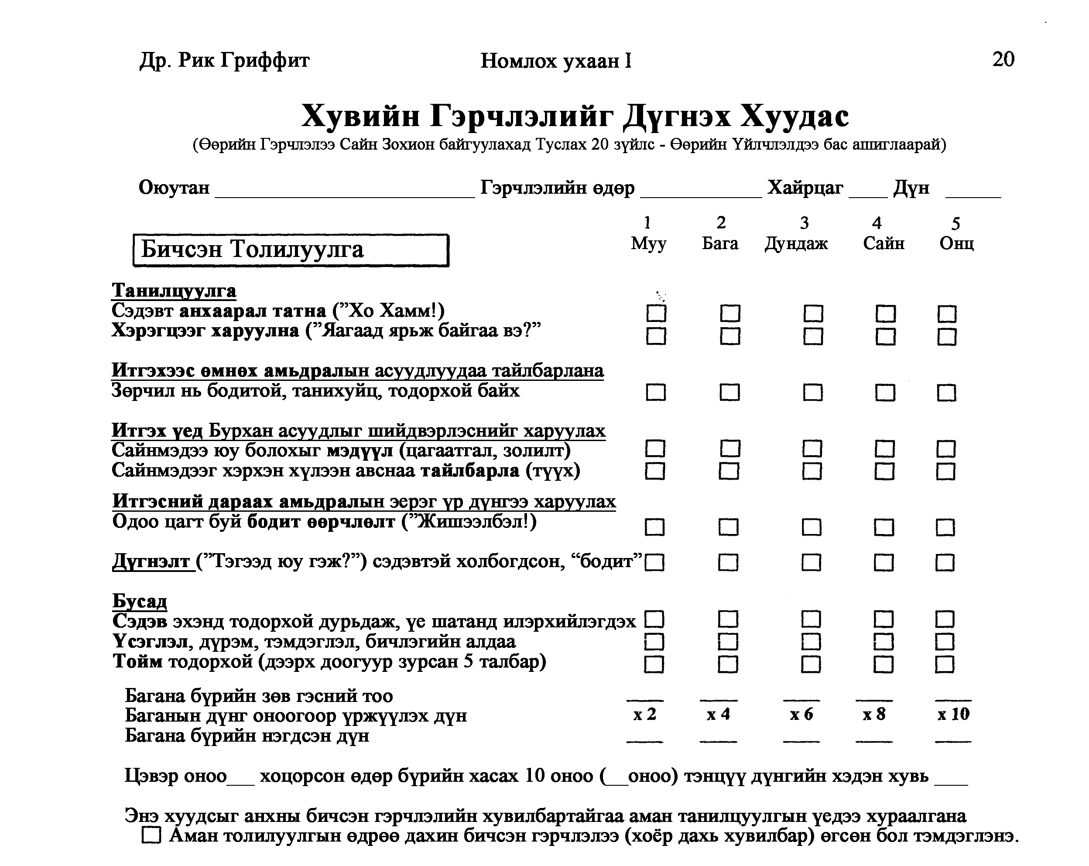
Гэрчлэлийн дүн
20
Танилцуулга
Итгэхээс өмнө
Итгэх үед
Итгэсний дараа
Дүгнэлт
Бусад

Slide 44
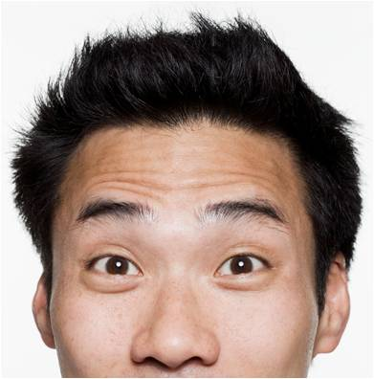
Хэнд даалгавраа хураалгах вэ?
Др Рик
Др Клайв

Slide 45
SBC Хичээлийн шаардлага
vii
Уншлага (10%)
Төсөл (15%)
Даалгавар (25%)
Яриа (50%)

Slide 46
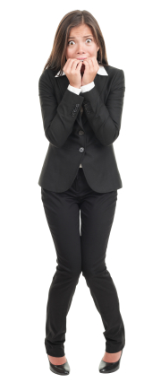

Ярих Үйл явц
vii
Танилцуулга (1 мин)
Хувийн Гэрчлэл (2-3 мин)
Ятгалга яриа (2 мин)
Захиа Номлол (15 мин)
Хүүрнэл Номлол (15 мин)

Slide 47
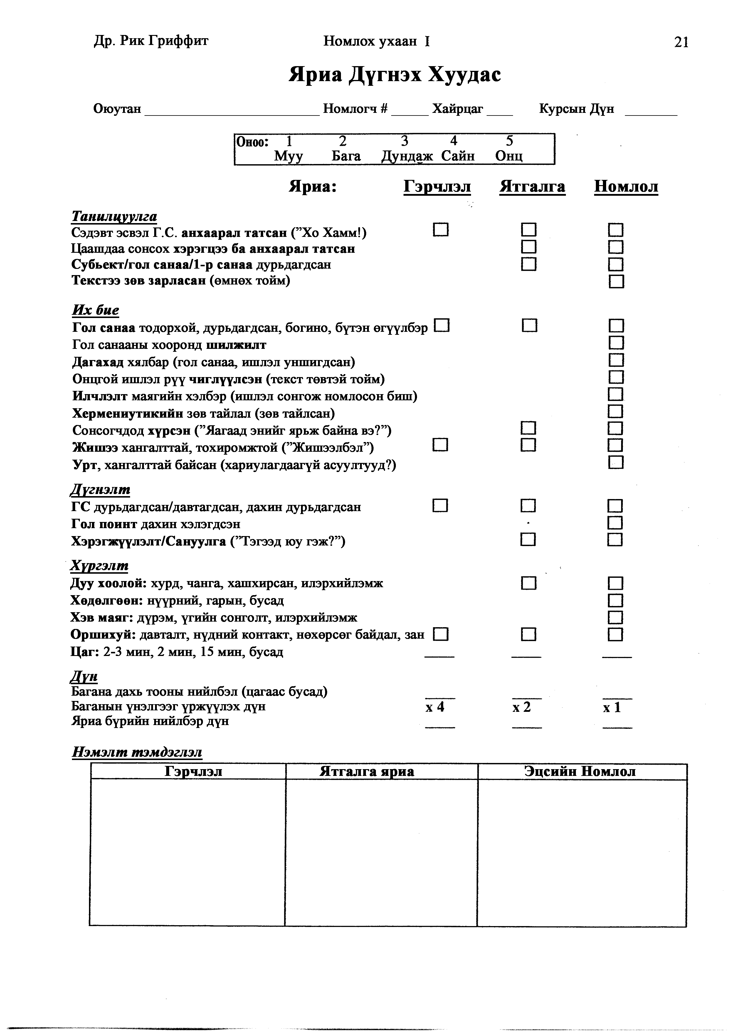
Яриа Дүгнэх Хуудас
21
”Хо хамм!"
Их бие
”Жишээлбэл!"
Түлхүүр санаа
Оршихуй

Slide 48
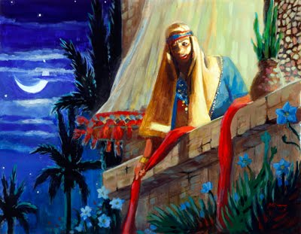
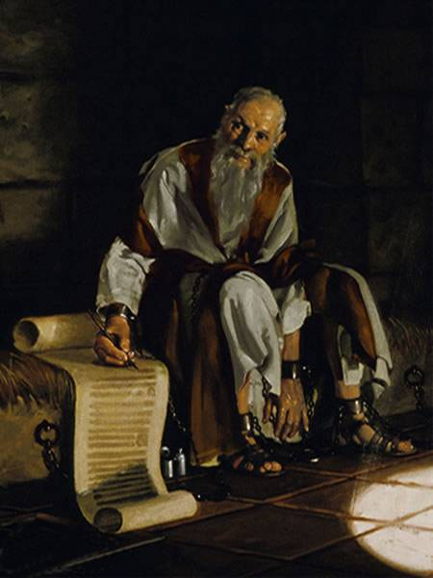
Таны Хоёр Номлол
vi
Захидал
Хялбар
1-2 ишлэл
Иошуа
Хэцүү
1 бүлэг

Slide 49
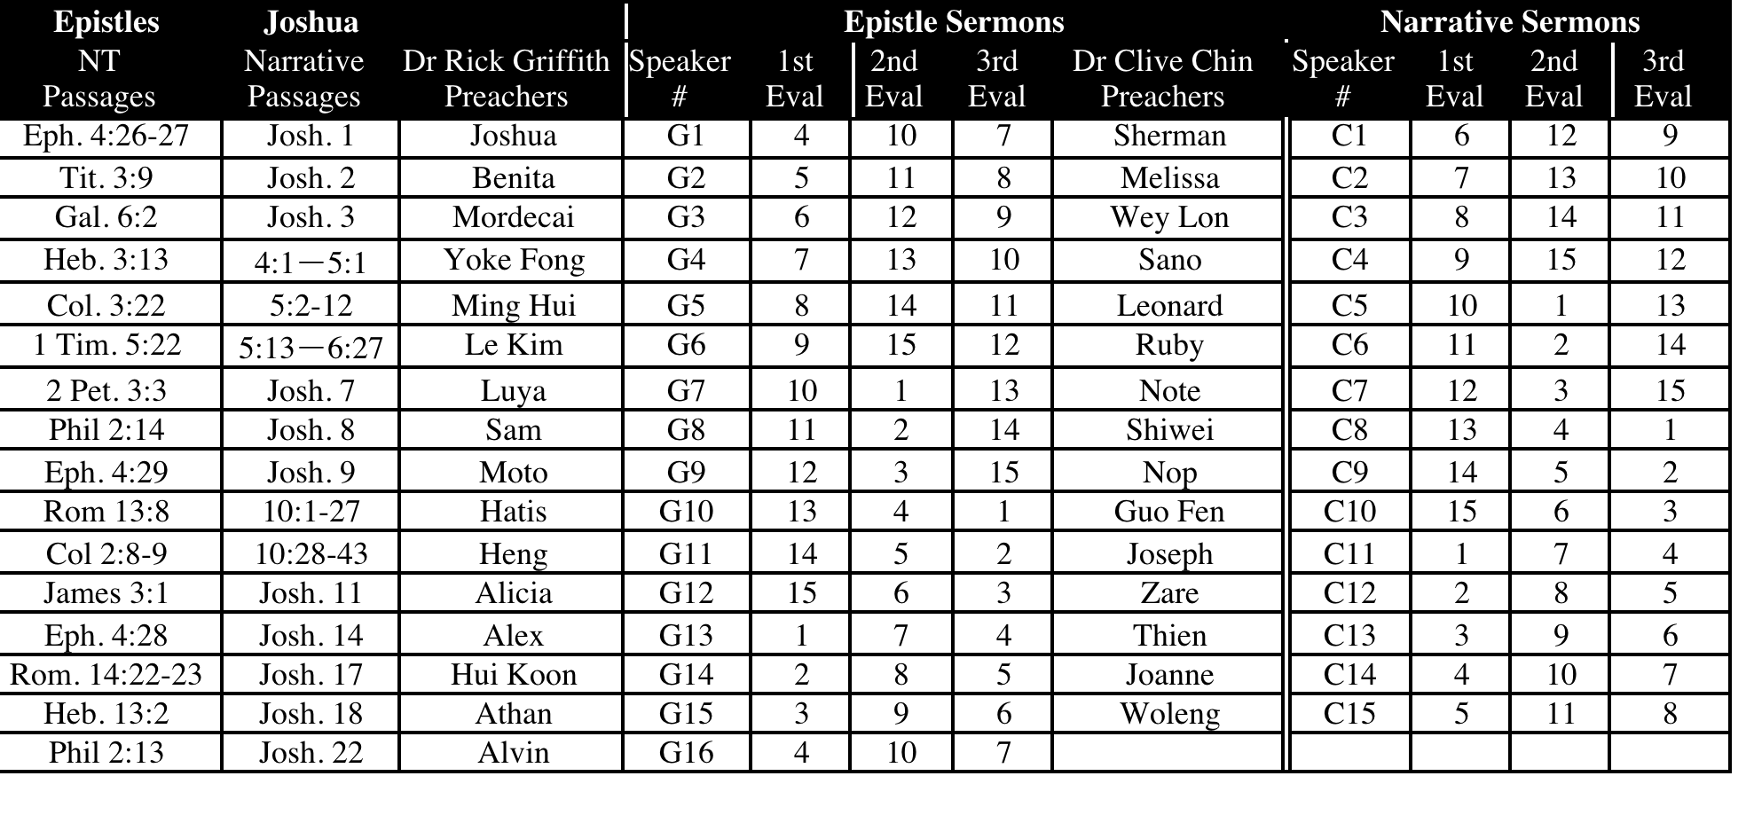
SBC Номлогчид & Үнэлэгчид 2013
vi
13 оны 7-11

Slide 50
Захиа Номлолын ишлэл (15 мин)
B
Ром 13:8
Нэг нэгэндээ хайртай байхаас өөр хэнд ч ямар ч өргүй бай. Учир нь бусдыг хайрладаг хүн хуулийг биелүүлсэн хэрэг.
Ром 14:22-23
²²Та өөртөө байгаа итгэлээ Бурханы өмнө өөрийнхөө хувьд л байлга. Зөвшөөрдөг зүйлдээ өөрийгөө ялладаггүй хүн нь ерөөлтэй еэ! ²³Харин эргэлзэгч нэгэн нь хэрэв идэх аваас яллагдана. Яагаад гэвэл итгэлээр биш юм. Итгэлээр биш алив бүхэн нь нүгэл юм.
Гал 6:2
²Нэг нэгнийхээ ачаанаас үүрэлц. Тийнхүү Христийн хуулийг хэрэгжүүлэгтүн.

Slide 51
Захиа Номлолын ишлэл (15 мин)
B
Ефе 2:10
¹⁰Учир нь бид сайн үйлсийн төлөө Христ Есүс дотор бүтээгдсэн, Түүний бүтээл мөн. Бурхан биднийг тэдгээрийн дотор яваасай гэж урьдаас бэлтгэсэн билээ.
Ефе 4:26-27
²⁶”Уурласан ч, нүгэл бүү үйлд. Та нарын уур хилэн дээр нар бүү жаргаг. ²⁷Диаволд байр бүү өг.
Ефе 4:28
²⁸Хулгайч хүн цаашид хулгай бүү хий. Харин ч гачигдалтай хүнд хуваалцах юмтай байхын тулд [өөрийн] гараар сайныг үйлдэж, хөдөлмөрлө.
Ефе 4:29
²⁹Та нарын амнаас ямар ч ялзарсан үг бүү гараг. Харин хэрэгтэй үед нь бусдыг босгон байгуулахын тулд зөвхөн тустай үг хэл. Тэгвэл энэ нь сонсож буй хүнд нигүүлслийг өгнө.

Slide 52
Захиа Номлолын ишлэл (15 мин)
B
Eфе 6:4
⁴Эцгүүд ээ, та нар хүүхдүүдээ бүү уурлуул. Харин тэднийг Эзэний дэг журам болон сургамж дотор хүмүүжүүл.
Фил 2:13
¹³Учир нь Өөрийн сайн тааллын дагуух зүйлсийг үйлдүүлж, хүсүүлэхийн тулд та нарын дотор ажиллаж буй нь Бурхан юм.
Фил 2:14
¹⁴Бүхнийг гоморхолгүйгээр, маргалгүйгээр хийцгээ.
Кол 2:8-9
⁸Хүн төрхийг олсон Тэрээр үхэлд ч төдийгүй загалмайн үхэлд ч хүртэл дуулгавартай байснаараа Өөрийгөө даруу болгов. ⁹Тиймээс ч Бурхан Түүнийг үлэмжийн дээдээр өргөмжилсөн бөгөөд аливаа нэрээс дээд нэрийг Түүнд соёрхов.

Slide 53
Захиа Номлолын ишлэл (15 мин)
B
1 Тим 2:11-12
¹¹Эмэгтэй хүн дуугүй байн, бүрэн дуулгавартайгаар суралц. ¹²Харин эмэгтэй хүн заах, эсвэл эр хүнийг захирах эрх мэдэлтэй байхыг би зөвшөөрөхгүй. Харин дуугүй байхыг зөвшөөрдөг.
1 Тим 5:22
²²Хэн дээр ч яаран гараа бүү тавь. Бусдын нүгэлд ч бүү оролц. Өөрийгөө цэвэр байлга.
Тит 3:9
⁹Харин мунхаг маргалдаан, угийн бичиг, Хуулийн талаарх мэтгэлцээн ба тэмцлээс зугт. Ингэх нь ашиггүй хийгээд зохисгүй.
Евр 3:13
¹³Харин “Өнөөдөр” гэгдэж л байгаа бол бие биеэ өдөр бүр зоригжуулагтун. Эс бөгөөс та нараас хэн нэгэн чинь нүглийн мэхлэлээр хатуурах вий.

Slide 54
Захиа Номлолын ишлэл (15 мин)
B
Евр 13:2
²Харь хүмүүст зочломтгой хандахаа бүү март. Учир нь зарим хүмүүс үүгээрээ тэнгэр элч нарыг мэдэлгүй зочилсон юм.
1 Петр 2:2
²үгийн цэвэр сүүг нялх хүүхдүүд адил хүсэн тэмүүл. Ингэснээр та нар үүгээр авралд хүртлээ өсөх юм,
1 Петр 3:7
⁷Нөхрүүд ээ, эхнэр чинь эмэгтэй хүн тул түүнийг өөрөөсөө сул дорой сав мэт үзэн та нар ч мөн адил эхнэртэйгээ ойлголцож амьдар. Амийн нигүүлслийн хамтран өвлөгчийнх нь хувьд түүнийг хүндэтгэ. Ингэвэл та нарын залбиралд саад тотгор учрахгүй.
2 Петр 3:3
³Юуны өмнө үүнийг мэдэгтүн. Юу гэвээс тэрхүү эцсийн өдрүүдэд элэглэн дооглогчид өөрсдийн хүсэл тачаалаа даган элэглэн дооглосоор ирэх болно.

Slide 55
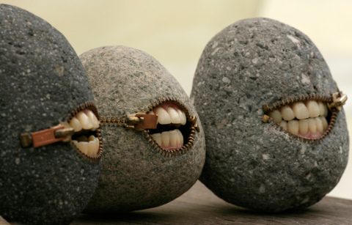
Хэрэв та сайн номлохгүй бол, чулуу хүртэл хашхирах болно!
Лук 19:40 … -Би та нарт хэлье. Хэрэв тэд дуугаа хураавал, чулуунууд хашхирна шүү гэв!

Slide 56
Эдгээрийг 15 минутын номлолтой хамт хураалга…
vii
Номлох өдрийн өмнө…
Тойм даалгавар 7 & 8 (эсвэл 11 & 12)
Номлолын тоймын PPT толилуулга
Номлолын тоймын хуулбар хүн бүрт
Гар бичмэл тодорхойц тэмдэглэсэн
Номлох өдрөө…
Номлолын бичлэгээ авах флаш
Номлосноос хоёр өдрийн дотор…
Номлолын Хувийн Үнэлгээ (104 хуу.)

Slide 57
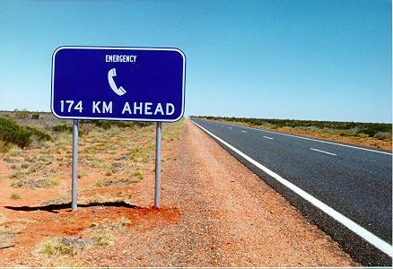
Даалгавраас болоод манантаж байна уу?
Тусламж хүсч болно!
Түргэний утас
174 км цаана

Slide 58
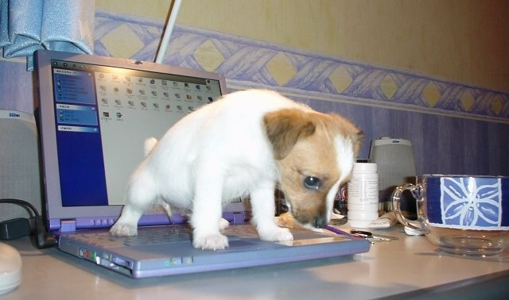
Даалгавраа компьютер дээр шивж бичнэ
Бас хоёр хадгал!

Slide 59
Бусад асуудлууд
xi
Ангийн Тэмдэглэл Хуулах
Надтай холбогдох
SBC хайрцаг L19 эсвэл утас (6559-1513)
Гар утас 9113-7090
Гэрийн хаяг SBC Блок 2-302
Гэрийн утасны дугаар 6762-2011
И-мэйл: griffith@sbc.edu.sg
Миний ажиллах цаг…
Цуг сайхан хооллож болно!

Slide 60
Black

Slide 61
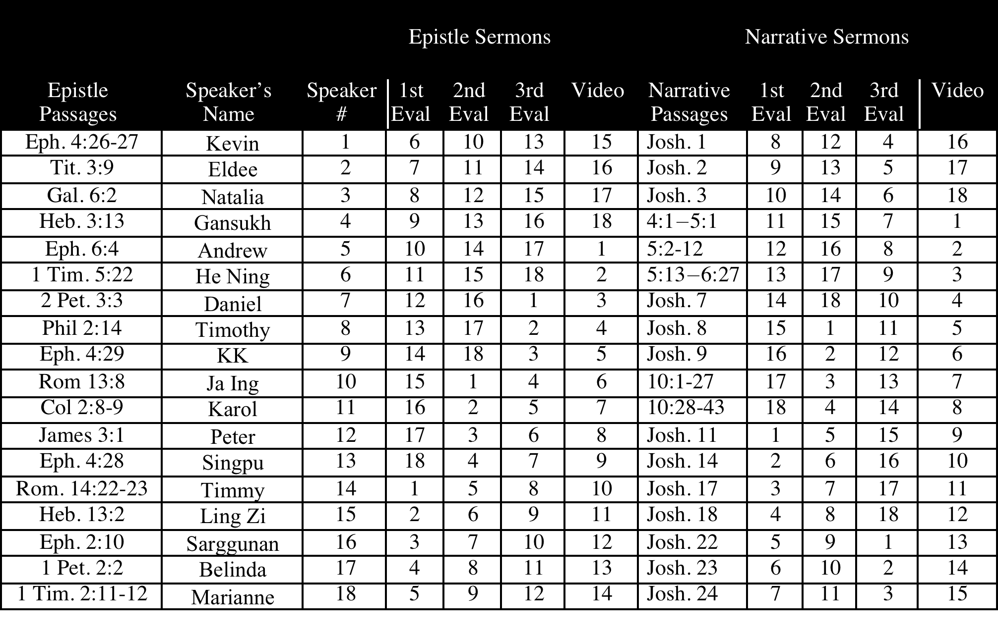
SBC Номлогчид & Үнэлэгчид 2012
viii
July-Nov 12

Slide 62
LBC Номлогчид & Үнэлэгчид
B

Slide 63
SBC Номлогчид & Үнэлэгчид
viii
05 оны 7-11

Slide 64
SBC Номлогчид & Үнэлэгчид
viii
06 оны 7-11

Slide 65
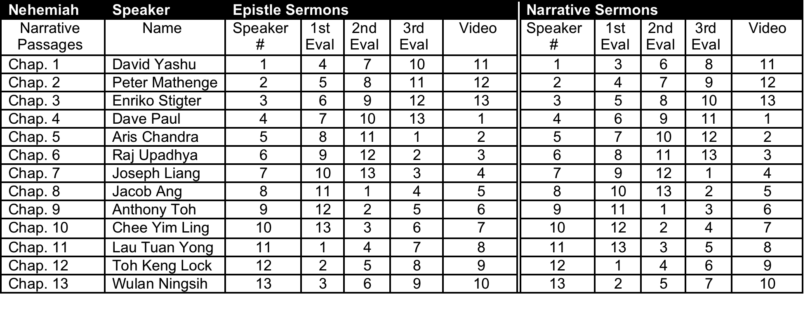
SBC Номлогчид & Үнэлэгчид
viii
08 оны 7-11

Slide 66
HGST Номлогчид & Үнэлэгчид
B
Speaker |  | Epistle Sermons |  |  |  |  | Narrative Sermons
Speaker in Dr Rick's Group | Speaker in Dr Alan's Group | Spkr # | 1st Eval | 2nd Eval | 3rd Eval | Epistle Texts | Spkr # | 1st Eval | 2nd Eval | 3rd Eval | John Texts
 |  | 1 | 4 | 7 | 6 | Rom 13:8 | 1 | 5 | 8 | 7 | 1:19- 51
 |  | 2 | 5 | 8 | 7 | Gal. 6:2 | 2 | 6 | 9 | 8 | 2:1-11
 |  | 3 | 6 | 9 | 8 | Eph. 2:10 | 3 | 7 | 10 | 9 | 2:12- 25
 |  | 4 | 7 | 10 | 9 | Eph 4:26-27 | 4 | 8 | 1 | 10 | 3:22- 36
 |  | 5 | 8 | 1 | 10 | Eph. 4:28 | 5 | 9 | 2 | 1 | 4:1-42
 |  | 6 | 9 | 2 | 1 | Eph. 4:29 | 6 | 10 | 3 | 2 | 4:43- 54
 |  | 7 | 10 | 3 | 2 | Eph. 6:4 | 7 | 1 | 4 | 3 | 5:1-46
 |  | 8 | 1 | 4 | 3 | 1 Tim. 5:22 | 8 | 2 | 5 | 4 | 6:1-24
 |  | 9 | 2 | 5 | 4 | Tit. 3:9 | 9 | 3 | 6 | 5 | 6:25- 71
 |  | 10 | 3 | 6 | 5 | Heb. 3:13 | 10 | 4 | 7 | 6 | 7:1-52
2010 оны 5 сар

Slide 67
SCM Номлогчид & Үнэлэгчид
B
2011 оны 1 сар

Slide 68
HGST Хичээлийн шаардлага
v
Уншлага (10%)
Даалгавар (25%)
Оролцоо (5%)
Номлол (60%)

Slide 69
LBC Хичээлийн шаардлага
v
Уншлага (10%)
Даалгавар (25%)
Оролцоо (5%)
Номлол (60%)

Slide 70
SCM Хичээлийн шаардлага
A
Уншлага
(25%)
Даалгавар (25%)
Номлол
(50%)

Slide 71
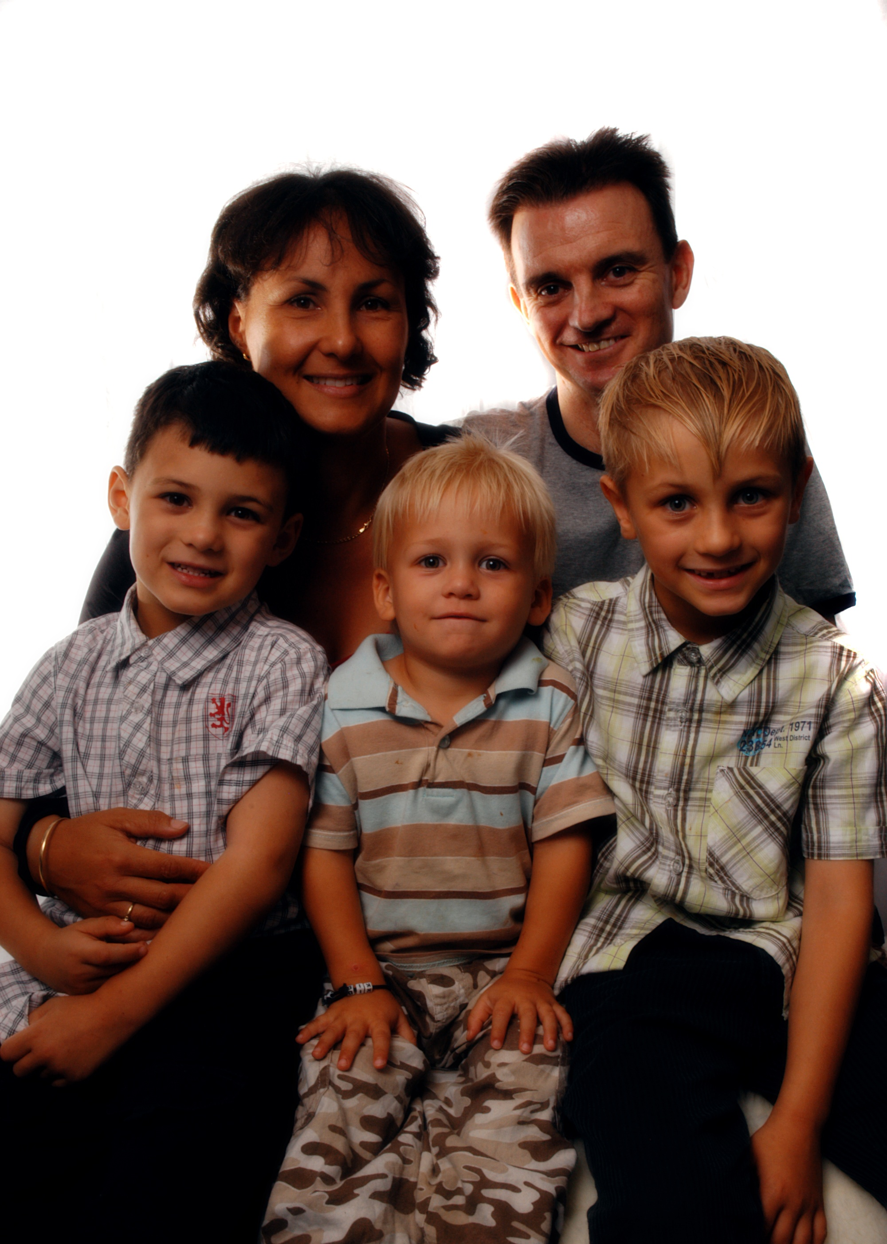
Стэнлийн гэр бүл
Алан
Катлин
Лук
Жэксон
Калеб

Slide 72
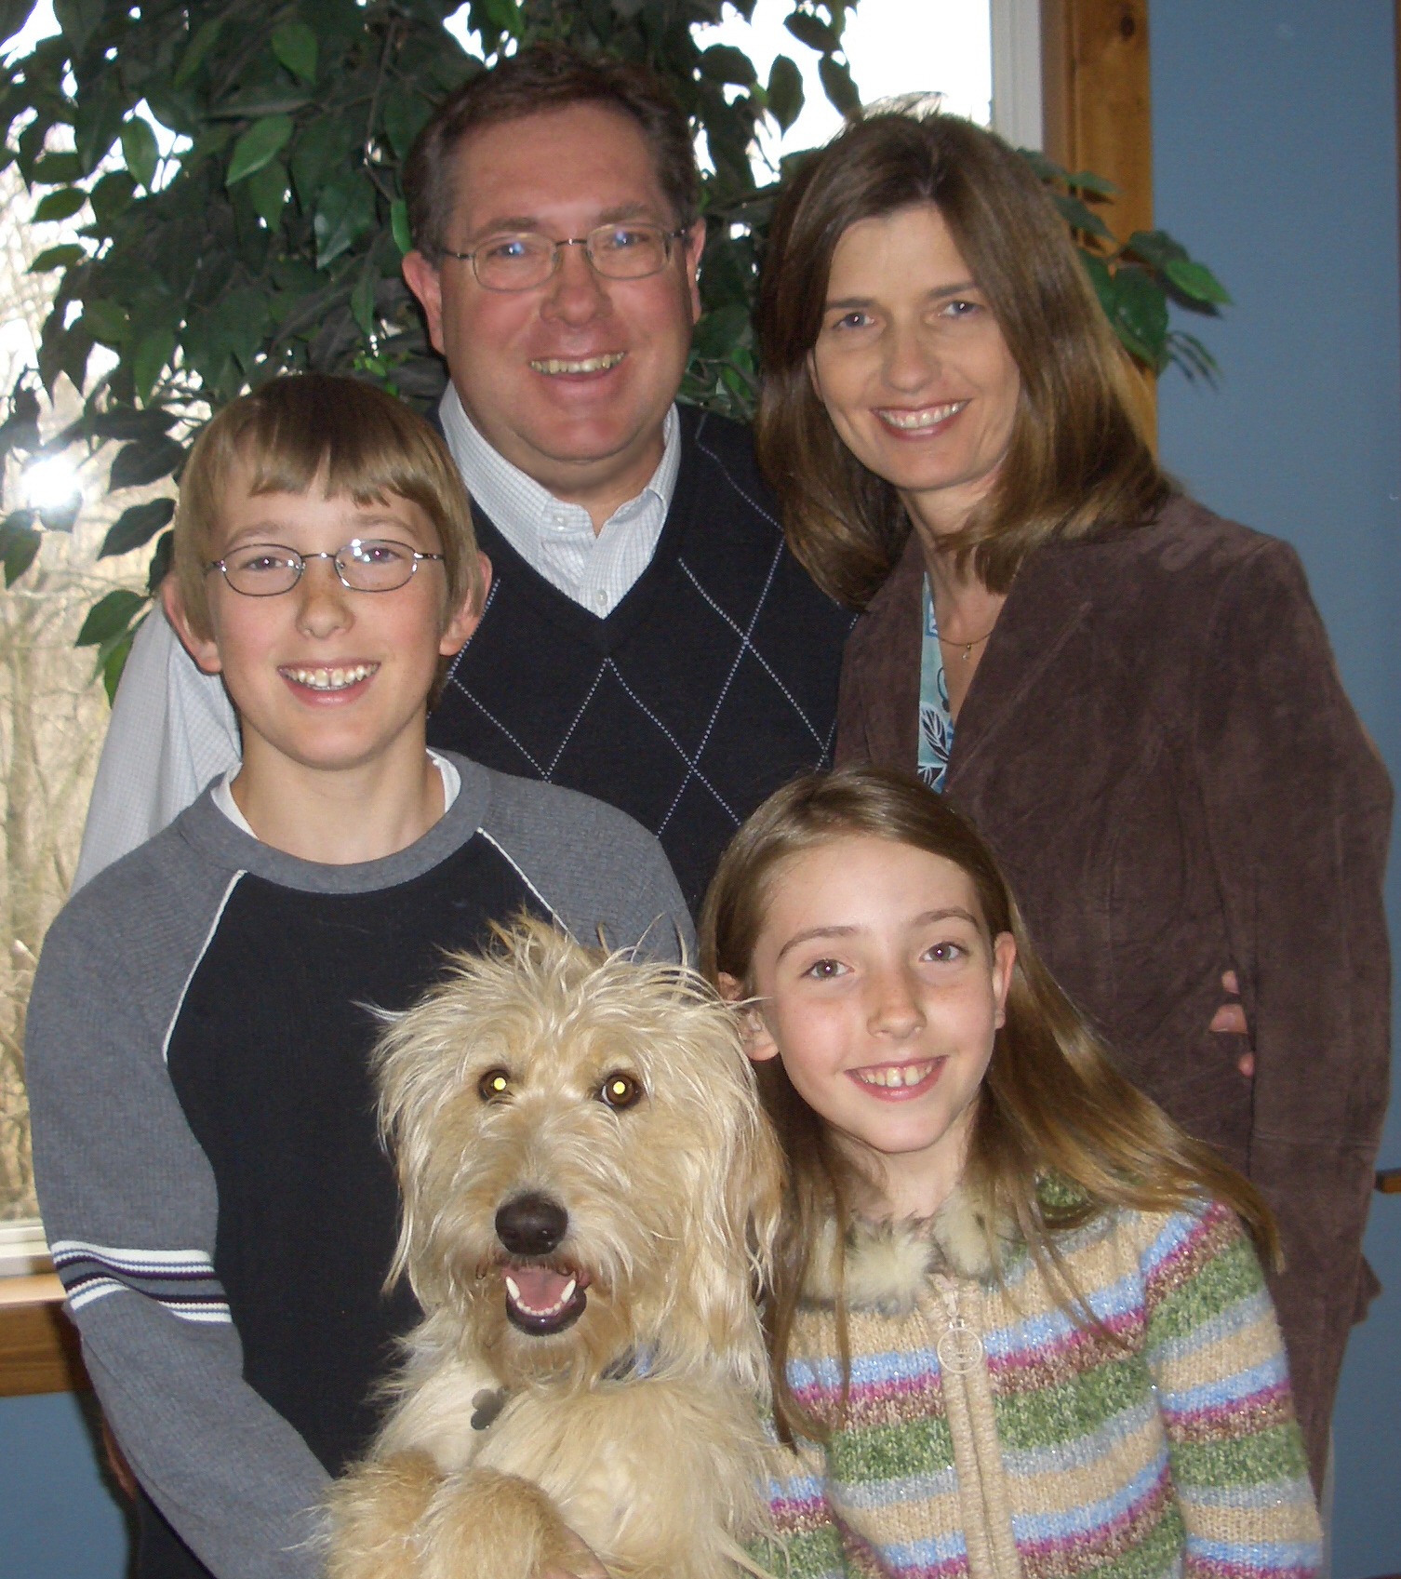
Шевланд гэр бүл
Рон
Жоди
Лук
Жессика
Холли

Slide 73
Жишээ сонгох даалгавар
v
Яаж сонгох вэ…

Slide 74
Жишээний формат
v
Агуулга
Хэв маяг
Эх сурвалж
Формат
Үйл явц

Slide 75
Жишээ жишээлэхүй
vi
Найзынхаа төлөө үхэх ХАЙР (Иохан 15:13)
Вьетнамын Дайны үеэр Америкийн Усан Баазын ойролцоо өнчин хүүхдийн асрамжын газар байсан. Нэг өдөр Вьетконгчууд өнчин хүүхдийн асрамжын газар руу мина харвах хэрэгслээр харваж олон хүүхдийг алж бүрч олныг шархдуулжээ. Кай нэртэй хүү ноцтой шархадсан найздаа цус шилжүүлэх хэрэгтэй болов. Кайгийн найз онцгой цусны бүлэгтэй учир Кайгийн цус л таарна. Жижиг Кай цус өгөх талаар ер сонсоогүй бөгөөд Америк эмч тайлбарласны дараа Кай сайн дураараа өгч найзаа аврахаар шийдсэн байна.
Кайгийн цус найзынх руу нь урсаж эхэлсэн ба Кай гиншгэнэж эхэлсэн байна. Өвдөж байгаа эсэхийг эмч асуухад тэрээр үгүй гэжээ. Хэсэг хугацааны дараа тэр дахиад л эхлэв. Дахин эмчид тэрээр өвдөхгүй байна гэв. Тэгэхлээр нь эмч түүнээс “Юу болов, Кай?” гэж асуув. Жижиг бор, тоостой хацраар нь нулимс урсаж, Кай “Би хэзээ үхэх вэ, эмчээ, хэзээ үхэх вэ?” Харж байна уу, жижиг Кай өөрийн цусны хэсэгхэнийг өгч байгаагаа мэдээгүй байж. Тэр бүгдийг өгч, жижиг найзынхаа төлөө үхэхээр байсан ажээ.
Др. Рик Гриффит, SBC Чапел, 2010 оны 5 сарын 4

Slide 76
Жишээг үнэлэхүй
vii
Тэмдэглэл | Хуучин гарчиг ба нэр | Арай илүү хувилбар
TC/TI/SD | Бурханы хүслийг мэдэх—Анивчих гэрэл | БУРХАНЫ ХҮСЭЛ шийдвэр гаргасны дараа мэдэгддэг
TI/SD | ШАЛГАХУЙ—цаасан шувуу нисгэх | ЗОВЛОН итгэгчдэд ач тустай
TI/SP | Сатанд ялагдан ТАШУУРДУУЛСАН | АЛДАА боломжинд саад болдог

